Slide 1
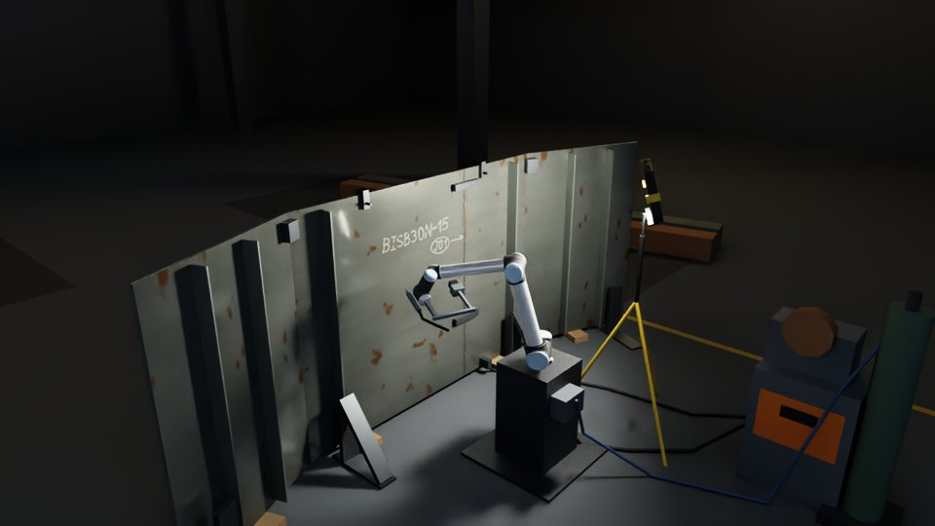
ContextWeld
용접 작업 준비의
자동화 : ContextWeld
현장 표기에서 로봇에 전달할 작업 정보까지
Static Duo · HD현대로보틱스 과제 3
스태틱 듀오 / 서비스 기획 : 염승재 개발자 : 양현욱
PAC 2026
2026. 10
시뮬레이션 장면(Isaac Sim, 프로젝트 렌더링) · 과제 요구 E11 · 출처 별첨 A14
Notes:
[1장 · 20초] 저희가 만들려는 ContextWeld의 목표는 용접 작업 준비의 자동화입니다. 현장 표기를 작업 대상과 용접조건에 연결하고, 로봇에 전달할 작업 정보까지 준비해 사람의 반복 개입을 줄이려 합니다. 부재 표기를 읽어도 어느 작업과 문서 개정에 연결할지, 어떤 조건을 준비할지는 별도 확인이 필요합니다. 이 연결과 근거 추적을 자동화하는 구조를 제안합니다.
[전환] 이 서비스에 무엇을 넣고 어떤 결과를 받는지 먼저 보여드리겠습니다.
[구분] 실제 용접 실행은 범위 밖. 현장 수치·현장 검증은 만들지 않음

Slide 2
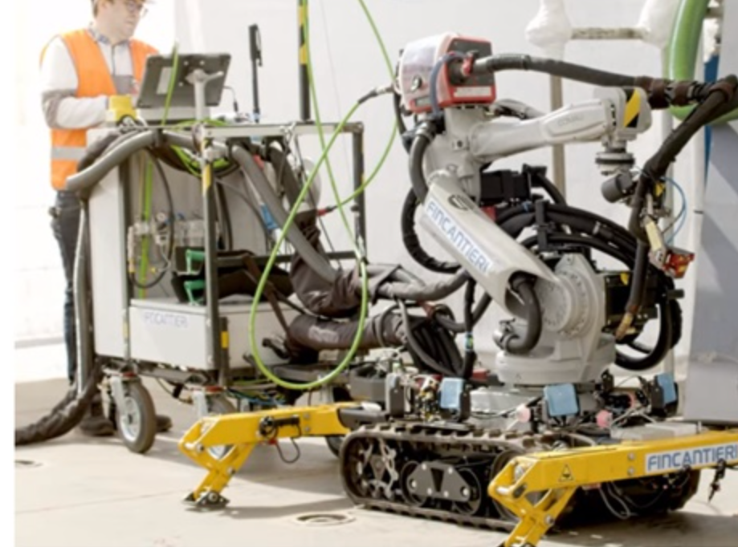
ContextWeld
INVESTOR PRESENTATION
OUR NEXT CHAPTER
용접로봇도
현장 표기를 읽어야 합니다
ContextWeld는 용접로봇에 카메라와 OCR 기반 비전 AI를 결합해,
현장 표기를 직접 읽고 작업 정보로 연결하는 것을 목표로 합니다.
스태틱 듀오 / 서비스 기획 : 염승재 개발자 : 양현욱
Company name
14
Notes:
마무리: 사진 영역에 어두운 배경 이미지를 삽입하는 전체 화면 레이아웃.
텍스트와 도형은 편집 가능한 PowerPoint 개체입니다. 표시된 문구와 숫자는 디자인 템플릿용 예시이며 실제 사업 정보가 아닙니다.
디자인 참고: 사용자가 제공한 HD현대 IR 화면과 https://esg.hd.com/ko/esg-approach/vision. HD현대 로고와 사진은 사용하지 않았습니다.
아이콘: Lucide (ISC).

Slide 3
ContextWeld
Contents
01
목표와 서비스 개요
1 작업 준비 자동화 · 2 서비스 개요 · 3 전체 처리 구조
전체 목차 · 본문 11장 + 별첨
02
단계별 설계 원리
별첨 (질의응답·열람용, 발화 없음)
A1 시스템 구조도·구현 상태(2장) · A2 두 갈래 관측·AI 역할 · A3 문서 제약 · A4 범위값·전송/수신 · A5 RGB 1대·A/B 관측 · A6 근거 검색 · A7 사람 개입·화이트박스 · A8 로컬 대시보드·조회 화면
A9 실행 근거 요약 · A10 PV2 실험(2장) · A11 다음 검증 계획 · A12 경제성 산정 항목 · A13 예상 질문 · A14 출처·근거(4장) · A15 용어·설계 규칙(2장) · A16 미션 요구 대응
4 입력 관측 · 5 판단 OCR·장면 · 6 검증 맥락 · 7 전달 파라미터
03
추적 · 근거 · 경제성
8 관리자 대시보드 · 9 설계의 근거 · 10 도입·운영 경제성
04
제안과 별첨
11 공동 실증 제안 · 별첨 A1~A15 (좌측 목록, 발화 없음)
Static Duo
Notes:
[목차 · 발화 없음] 본문 11장은 네 묶음: 목표와 서비스 개요, 단계별 설계, 추적·근거·경제성, 제안. 별첨은 질의응답용.

Slide 4
ContextWeld
ContextWeld 서비스 개요
입력 자료
ContextWeld 서비스
결과: 작업 정보
현장 표기 사진
자동화할 업무
어느 부재 · 어느 용접부
표기 확인 → 대상 연결
작업지시·도면·WPS
어떤 조건 (출처·단위)
문서 조회 → 조건 확인
좌표·수신 조건(별도)
장비용 작업 정보 준비
전달 가능 상태 (설명용 형식)
01
정상 작업
02
정보 부족
03
예외
자동 진행 → 전달
원인별 보완 (재촬영·재해석·재조회)
자동 해결이 안 되면 확인 요청
서비스 전체 동작은 목표 설계 · 대표 작업 설명용 예시이며 고객의 현재 업무를 단정하지 않음 · 개별 실행 근거(E16·E17·E21)를 하나의 통합 성공 사례로 합치지 않음 · 결과 값은 설명용 형식 · 별첨 A1-1
Static Duo
02
Notes:
[2장 · 40초] 사진을 읽은 다음에도 어느 부재의 어떤 작업인지 찾고, 적용 문서를 확인하고, 조건을 장비에 맞게 준비해야 합니다. ContextWeld는 이 과정을 하나로 연결하려는 서비스입니다. 정상 작업은 자동으로 진행하고, 정보가 부족하면 필요한 부분을 보완합니다. 자동으로 해결되지 않는 예외에만 사람의 확인을 집중시키는 것이 설계 목표입니다.
[전환] 이 자동화가 현장 입력의 불확실성에도 이어지도록 처리 구조와 보완 경로를 설계했습니다.
[구분] 좌표·수신 조건은 별도 입력. 실제 확인되지 않은 값은 만들지 않음

Slide 5
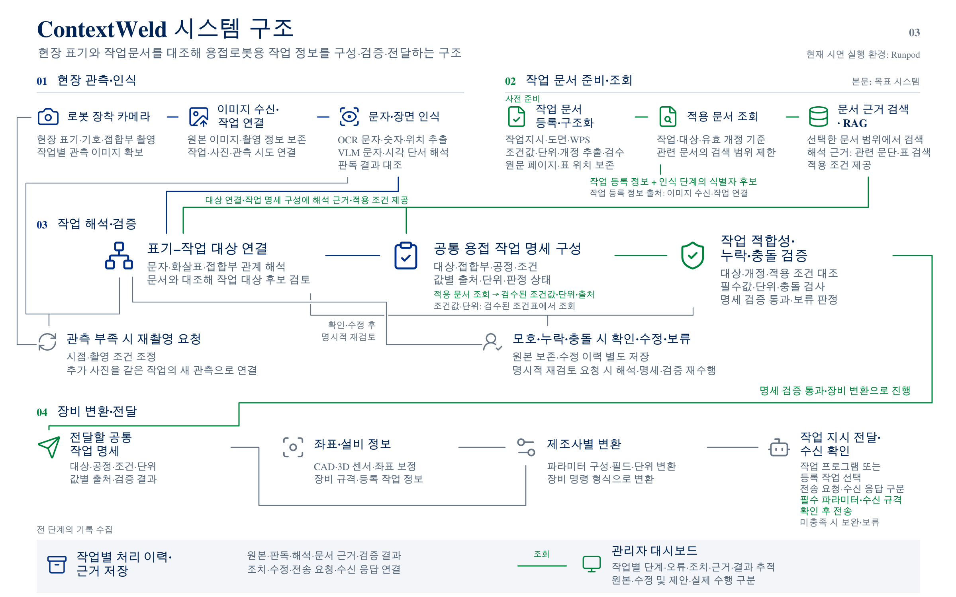
ContextWeld
자동화를 이어가는 전체 처리 구조
입력·판독과 관계 해석·문서 검증·장비 전달을 연결하고, 문제 원인에 맞춰 필요한 단계로 돌아가는 목표 설계 · 실선=처리 / 점선=재촬영·확인·수정 복귀 / 회색 점선=장비 연계
AI 추론=인식·비정형 해석 / 명시적 로직=조회·검사·상태·전달 · 현재 실행: 저장 관측→문서 데모→모의 수신 · Isaac 관측·전체 연결, 관계 해석 자동 연결 [후속] · 별첨 A1-1·A1-2
Static Duo
03
Notes:
[3장 · 40초] 서비스 개요의 약속을 구현하는 처리 구조입니다. 사진 수집, 문자·숫자와 화살표·기호·접합부 관측, 대상·관계 해석, 작업문서 대조와 작업 명세 검증, 수신측 형식 변환·전달을 연결합니다. 사진이 부족하면 재촬영, 읽기·해석이 모호하면 재인식·재해석, 적용 근거가 부족하면 문서 재조회로 돌아가고, 자동 보완으로 해결되지 않는 모호함·충돌은 작업자 확인 후 명시적 재검토로 돌아갑니다. 촬영 로봇, AI 처리 서버, 작업문서 저장소, 장비별 수신부가 주 경로를 받치고, 원본·관측·문서·수정 출처를 구분한 기록이 대시보드의 바탕입니다. AI는 인식과 비정형 해석, 명시적 로직은 조회·검사·상태·전달을 맡아 사람이 매번 판단할 구간을 줄이려는 설계입니다.
[전환] 먼저 자동 처리에 필요한 입력을 확보하는 단계부터 보겠습니다.
[구분] 목표 경로와 현재 개별 실행 범위를 구분. 재시도 횟수·자동 선택 정책은 이번 구성에서 확정하지 않음

Slide 6
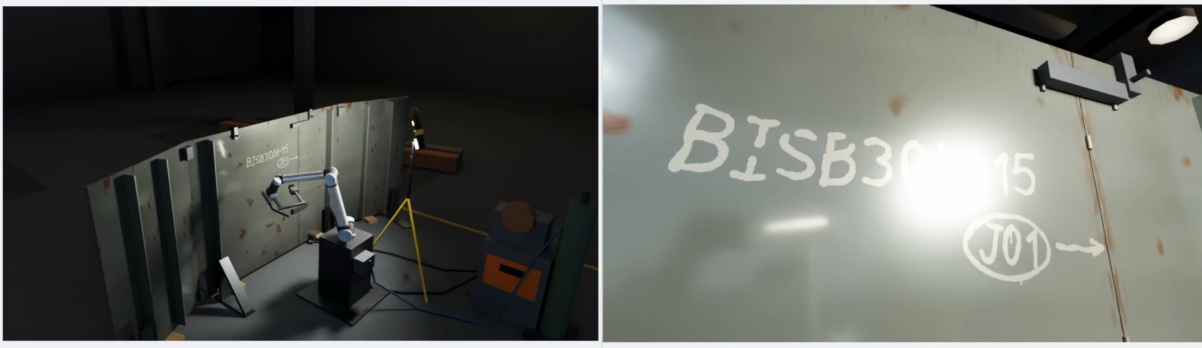
ContextWeld
입력 단계: 현장 표기를 직접 관측하는 용접로봇
로봇에 장착한 카메라로 표기를 촬영하고, OCR·비전 AI가 해석할 이미지를 확보합니다.
근거 E17 [실행] 반사 A/B 시뮬레이션 · 자동화 목표: 사람이 사진을 다시 확인하고 촬영을 지시하는 반복을 줄임 · 별첨 A5
Static Duo
03
Notes:
[4장 · 30초] 입력 단계입니다. 로봇이 보낸 사진을 작업과 관측 시도에 연결해 보존하고, 표기가 보이는지 확인합니다. 왼쪽 A 시점은 작업등 반사가 표기 일부를 가렸고, 오른쪽 B 시점에서는 전체가 보입니다. 이는 육안 확인 기준입니다. 관측이 부족하면 다른 시점의 사진으로 보완하도록 설계했습니다. 이 영상의 카메라 이동은 사전 지정 동작이며, 인식 결과에 따른 자동 재촬영은 목표 설계입니다.
[전환] 확보한 관측에서 무엇을 읽었고 어떤 대상을 가리키는지 판단합니다.
[구분] 모델이 A의 판독 실패를 판단해 팔을 움직이거나 B를 판독한 성능 결과로 설명하지 않음

Slide 7
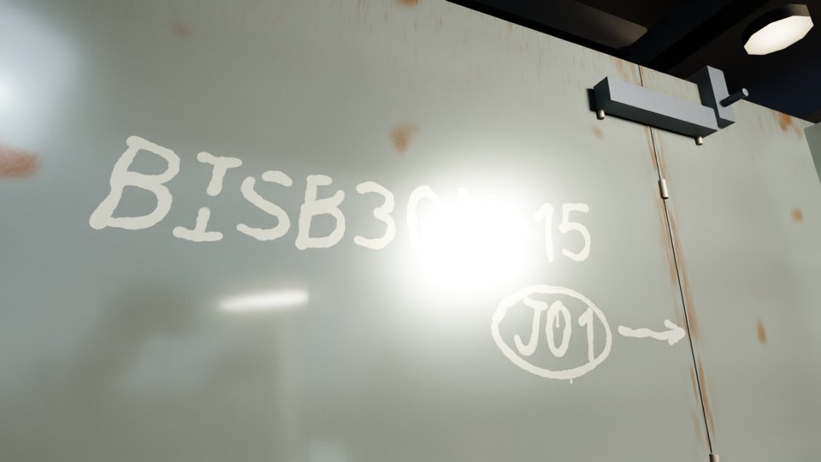
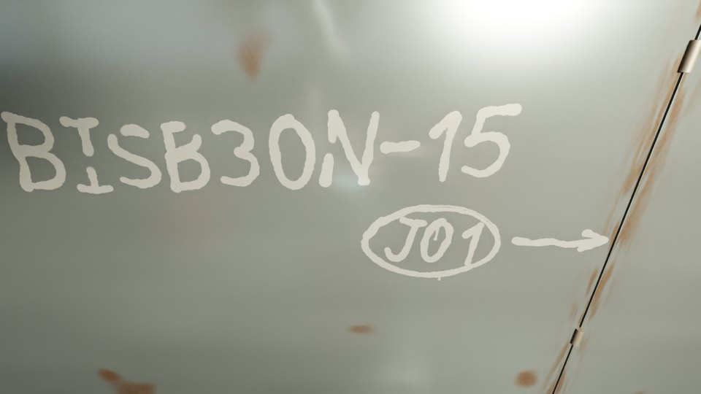
ContextWeld
입력 단계: 관측과 정보 확보
Isaac Sim · 수직 3면 강판 지그 가운데 패널의 수기 표기 · 카메라 이동은 사전 지정 동작 · 인식 연동 재촬영은 목표 설계
A 시점 [실행]
B 시점 [실행]
작업등 반사가 표기 일부를 가림
시점을 바꾸자 표기 전체가 보임 (육안 확인 기준)
판단과 근거
조치와 출력
원본 사진을 작업·시도에 연결해 보존
표기 영역과 반사·가림 확인
부족하면 다른 시점 사진으로 보완
원본 보존, 새 관측·조치 이력 연결
근거 E17 [실행] 반사 A/B 시뮬레이션 · 자동화 목표: 사람이 사진을 다시 확인하고 촬영을 지시하는 반복을 줄임 · 별첨 A5
Static Duo
04
Notes:
[4장 · 30초] 입력 단계입니다. 로봇이 보낸 사진을 작업과 관측 시도에 연결해 보존하고, 표기가 보이는지 확인합니다. 왼쪽 A 시점은 작업등 반사가 표기 일부를 가렸고, 오른쪽 B 시점에서는 전체가 보입니다. 이는 육안 확인 기준입니다. 관측이 부족하면 다른 시점의 사진으로 보완하도록 설계했습니다. 이 영상의 카메라 이동은 사전 지정 동작이며, 인식 결과에 따른 자동 재촬영은 목표 설계입니다.
[전환] 확보한 관측에서 무엇을 읽었고 어떤 대상을 가리키는지 판단합니다.
[구분] 모델이 A의 판독 실패를 판단해 팔을 움직이거나 B를 판독한 성능 결과로 설명하지 않음

Slide 8
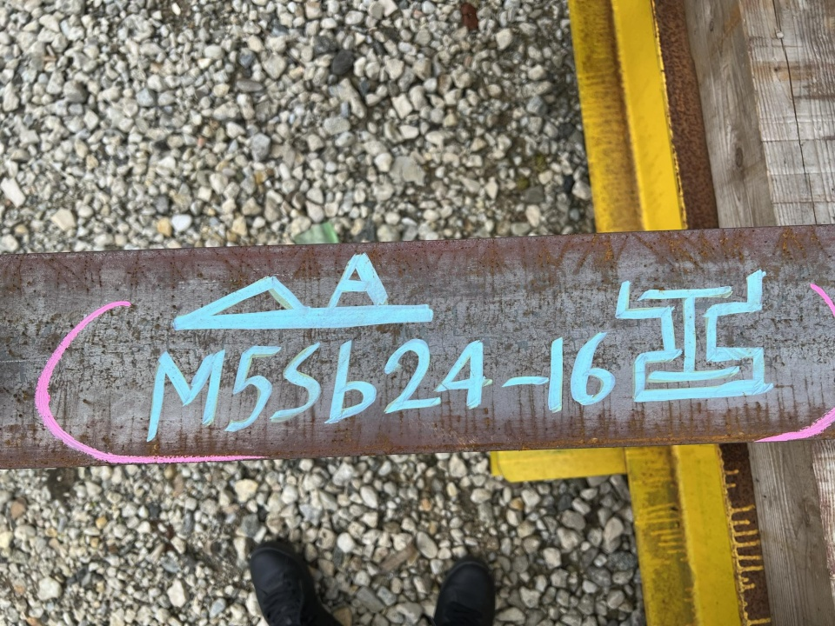
ContextWeld
판단 단계: OCR와 장면 해석
사례 A · 공개 철골 사진 052
01
문자·숫자 인식 [관측] · OCR(문자 인식)
높은 인식 점수에도 오독이 생깁니다
OCR M55624-16
VLM M5SB24-16
불일치를 숨기지 않고 확인 대상으로 남김
02
장면 해석 [해석] · VLM
이미지·글 함께 해석
분리
OCR·VLM 분리 호출, 관계는 제안
VLM이 문자·기호·관계로
대상 후보를 제안
보류
판독이 다르면 확정 없이 보완·확인
조회
문자 합의 후보로 조회 · 관계 연결 [후속]
라벨 M5SB24-16 · OCR M55624-16 (점수 0.979)
VLM M5SB24-16 → 판독 불일치로 보류 [실행]
근거 E21 [실행] 공개 철골 사진 8장 판정 비교(HF Steel OCR Dataset 960, 라벨은 평가용) · 8장 대시보드 주 사례와 별도 실행 · 보류는 최종 성과가 아니라 보완 경로의 시작 · 별첨 A2·A9·A10
Static Duo
05
Notes:
[5장 · 40초] 판단 단계입니다. 실제 철골 사진입니다. OCR은 0.979라는 높은 인식 점수로 M55624-16을 읽었지만 두 글자가 틀렸고, 이미지와 글을 함께 해석하는 VLM은 M5SB24-16을 읽었습니다. 두 결과가 다르면 시스템은 확정하지 않고 보류한 뒤, 관측을 보완할지 문서 맥락으로 검토할지 구분합니다. 문자·숫자와 화살표·기호·접합부를 따로 관측하고 관계 해석은 대상 후보를 제안합니다. 현재 문서 조회는 문자 합의 후보를 쓰며 관계 해석 결과의 자동 연결은 후속입니다.
[전환] 이 해석이 해당 작업과 문서에 실제로 적용되는지 검증합니다.
[구분] 인식 점수 0.979를 정답 확률로 말하지 않음. 보류 자체를 자동화의 최종 성과로 삼지 않음. 사진 속 실제 작업 식별 성능 주장 금지

Slide 9
ContextWeld
검증 단계: 작업 맥락과 적용 기준
같은 작업의 대상·문서 개정·적용 조건을 대조하고 누락·충돌을 확인
문서 검토 데모 [실행]
검사 항목 | 대조 근거 [문서] | 사례 | 판정 | 조치
대상·개정 일치 | 작업지시 · 도면 개정 | 정상 사례 | 통과 | 명세 생성 → 전달
필수값 누락 | WPS 조건표 (전압) | 전압 누락 [모의] | 보류 | 작업자 확인 → 재검토
공정 충돌 | 작업지시 vs 도면 | 공정 불일치 [모의] | 보류 | 문서 재조회 · 확인
판독 일치 | OCR vs VLM [관측] | BISb30N-29 vs B1Sb3ON-29 | 보류 | 추가 관측 · 확인
문서 근거 [실행]
전달 조건 [설계]
공개 참고 문서 4개(TWI 60·WTS 1·WPS 2·arccond 11) → 74단위, 원문 해시·위치 보존
선택 WPS 필드만 값·단위·개정 검수 · 시연용 작업지시·도면은 자체 작성 [모의]
미해결 충돌은 전달 가능 상태로 표시하지 않음 · 보완 뒤 남는 누락·충돌만 확인 요청
명시적 재검토 = 저장 관측 + 수정으로 문서 규칙 재검토 [실행] · 시각 재해석 [후속]
근거 E16 [실행] 정상 1건 수신 · 보류 4건(모의 3 · 실제 판독 1) · E05 · 자동화 목표: 문서를 찾고 조건을 대조하던 일을 연결 · 별첨 A3·A6·A9
Static Duo
06
Notes:
[6장 · 45초] 검증 단계입니다. 판독한 대상이 어느 작업지시·도면·WPS(용접절차시방서)에 해당하는지 대상과 개정을 정확 조회로 맞추고, 조건값·단위·원문 위치를 대응시킵니다. 공개 참고 문서 4개를 74개 검색 단위로 구성했고 선택한 WPS 필드는 값·단위·개정을 별도 검수했습니다. 정상 사례 1건은 통과했고, 전압 누락·공정 충돌·개정 불일치는 시험 조건, 판독 불일치 1건은 실제 모델 출력에서 나온 보류입니다. 미해결 충돌이 있는 정보는 전달 가능 상태로 표시하지 않습니다.
[전환] 검증한 작업의 의미를 후속 로봇이 받을 수 있는 파라미터와 형식으로 바꿉니다.
[구분] WPS 범위값을 장비 설정값·승인으로 표현하지 않음. 시연 문서 연결을 실물 식별 성능으로 표현하지 않음

Slide 10
ContextWeld
전달 단계: 파라미터 구성과 수신 확인
공통 작업 명세를 수신측 형식으로 바꾸고 전송 요청과 수신을 구분
STEP 01
STEP 02
STEP 03
STEP 04
구성
검증
전송
수신
명세 → 수신측 필드
필수값·단위·승인 플래그
전송 요청 기록
모의 수신 · 변환 미리보기
판단과 근거
판단과 근거
조치와 출력
조치와 출력
대상·조건·단위·근거 유지
값별 출처 태그 보존
좌표는 별도 공급 [후속]
범위값→설정값 임의 생성 금지
승인 경계는 플래그로 유지
부족하면 보완 단계로 복귀
document-normal-server-01
요청 시각·대상·값 기록
보류 작업은 전송 없음
모의 수신기 응답 received [모의]
현대 Hi6·두산 DRL 변환 미리보기 [실행 보고]
제어기 전송 · 로봇 실행 [후속]
파라미터 초안
조건 후보 준비 상태
전송 요청 [실행]
수신 확인 기록
등록 시연 조건(예: 180 A · 26 V)은 사진에서 읽은 값이 아님 · 최종 방식은 로봇 작업 프로그램 또는 등록 작업 선택 · 제어 연계는 목표 설계 [후속]
근거 E16 [실행·모의] 정상 1건 모의 수신(HTTP 200은 모의 수신기 응답) · 변환 미리보기는 개발 담당 구현 보고(검토 근거 B07·B08) · 자동화 목표: 검증 내용을 장비용 항목으로 옮겨 적는 구간까지 · 별첨 A4
Static Duo
07
Notes:
[7장 · 40초] 전달 단계입니다. 공통 작업 명세를 수신측 필드와 단위로 변환하되 값별 출처를 유지합니다. 범위값에서 설정값을 임의로 만들지 않고 승인 경계는 플래그로 남깁니다. 전송 요청과 실제 수신을 구분해 기록하며, 현재는 모의 수신기 응답 기록과 현대 Hi6·두산 DRL 입력 변환 미리보기가 근거입니다. 실제 제어기 통신과 로봇 실행은 목표 설계입니다.
[전환] 관리자는 이 모든 단계의 판단·조치·결론을 하나의 작업에서 확인할 수 있어야 합니다.
[구분] 조건 후보 준비 상태를 로봇 전달·용접 승인으로 설명하지 않음. 180 A·26 V는 등록 시연 조건

Slide 11
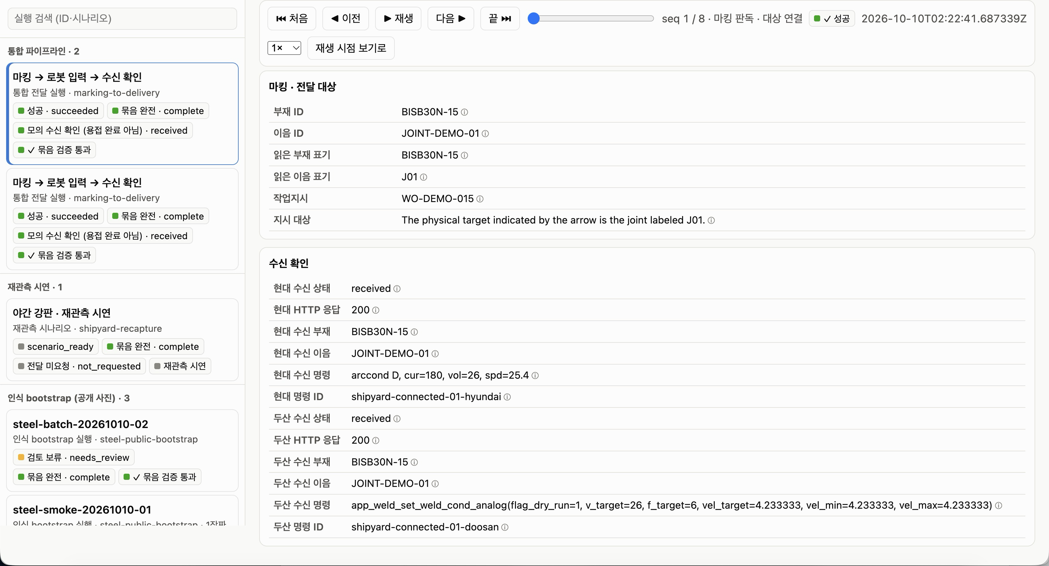
ContextWeld
관리자 대시보드: 처리 과정의 추적
01
처리 흐름 재생
인식부터 전달까지
진행 상태와 보류 사유 확인
02
판단 근거 확인
부재·이음 정보와 문서 연결
선택한 조건의 원문 근거 조회
03
전달 결과 추적
제조사별 변환 명령 확인
전송 대상과 수신 응답 추적
마킹의 판단 근거와 전달 이력을 한 화면에서 확인
Static Duo
08
Notes:
[8장 · 50초 · 4비트]
① 10초: 작업 하나, 사진 한 장 단위로 엽니다. 위 띠가 네 단계 상태이고 이 사진은 판단에서 멈췄습니다.
② 15초: 같은 사진에 문자 인식과 장면 해석이 다른 값을 냈습니다. 어느 규칙이 불일치로 잡았는지, 이 작업의 문서 개정과 원문 위치까지 한 화면입니다.
③ 15초: 시스템은 넘기지 않고 보류했습니다. 제안한 조치와 실제 수행한 조치를 구분해 남기고, 수정은 원본을 덮지 않는 별도 행으로 이어집니다.
④ 10초: 보류 작업은 전달이 비어 있고, 조건이 맞은 다른 작업은 값마다 출처와 모의 수신 응답이 따로 남습니다.
[전환] 이 설계의 어떤 부분이 현재 실행 근거로 뒷받침되는지 확인합니다.
[발표 당일] 라이브 → 녹화 재생 → 정지 캡처 순. 실패 시 재시도하지 않음. 50초 초과 시 ④를 한 문장으로.
[금지] 통합 대시보드 구현·운영 중, 보류 사례가 재처리되어 수신까지, 화이트박스=모델 내부 사고

Slide 12
ContextWeld
현재 확인한 동작과 남은 자동화 검증
01
02
03
04
관측
판단
맥락 검증
전달
반사 A/B 시뮬레이션 [실행]
공개 사진 8장
판정 방식 비교 [실행]
저장 관측 → 문서 데모 검토 [실행]
모의 수신
1건 [모의]
A 가림
B 육안
OCR 단독
OCR·VLM 합의
01
문서 4개 → 74단위
전송 요청 기록
모의 수신 200
실제 로봇 [후속]
vs
02
정상 1건 통과
사전 지정 이동
03
보류 4건(모의3·실제1)
변환 미리보기 · 제어기 [후속]
범위·남은 검증
오확정 5→0과 '8장 모두 보류'를 같은 비중으로 · 전체 완료율·현장 정확도 아님
출처
보완 과제 [후속]: 보류→자동 처리(재인식·재해석·재조회), 판단 연동 재촬영, 전체 연결
미실행: E1-R·E2·E3·E4 · 의미 해석·조건 연결 정답 비교
E16·E17·E21 · A9~A11·A16
근거 E17·E21·E16 [실행]·[모의] · 공개 사진의 저장 관측을 문서 데모가 검토해 모의 수신까지 확인(연속 실행 아님) · 별첨 A9 실행 요약 · A10 PV2 · A11 다음 검증 · A16 미션 요구 대응
Static Duo
09
Notes:
[9장 · 35초] 지금까지의 실행 근거를 설계와 대응시키면 이렇습니다. 관측은 반사 A/B, 판단은 공개 사진 8장의 판정 비교, 맥락 검증은 저장된 관측을 문서 데모가 검토한 결과, 전달은 모의 수신입니다. 8장 비교에서 OCR 단독은 올바른 확정 2·잘못된 확정 5·보류 1, 합의 방식은 0·0·8이었습니다. 잘못된 확정이 줄었지만 8장 모두 보류됐으므로, 보류를 자동 처리로 잇는 보완 과제가 같은 비중입니다. 문서 맥락 효과, 반사·가림, 조건 생성, 문서 결함 실험과 의미 해석 정답 비교, 전체 통합이 다음 검증입니다.
[전환] 이 설계가 고객의 추가 투자와 반복 업무, 운영 비용에 어떤 차이를 만드는지 정리합니다.
[구분] 정확도 향상·자동화 성공률 표현 금지. 새 8장과 재분석 7장 합산 금지. 잘못된 확정 감소만으로 자동화 목표 달성이라고 말하지 않음

Slide 13
ContextWeld
기존 촬영 기반을 활용한 도입·운영 경제성
도입 설계 비교 · 문자 판독만 제공하고 후속 조회·입력을 수작업으로 하는 도입안 vs ContextWeld 설계(목표) · 공통 기반: 기존 로봇 + RGB 카메라 1대(전제)
비교 기준 | 문자 판독 중심 도입안 | ContextWeld 설계
자동화 범위 | 문자 판독 결과 저장 (좌표·점수 가능) | 대상·문서 연결, 조건 검사, 파라미터 준비·전달까지
사람 개입 | 판독 이후 조회·확인·입력을 수작업 | 자동 보완 뒤 남는 예외에 확인 집중
AI 호출 | 인식 호출 | 인식·해석에 집중, 조회·검사·전달은 로직
문제 추적 | 판독 로그 중심 | 단계별 입력·출력·근거·조치를 같은 작업 이력으로
도입 판단
계획된 촬영 기반 활용(전제) · 조회·확인·입력까지 자동화(목표) · 필요한 AI 호출과 추적 가능한 처리 · 개입시간·운영비는 현장 산정
기존 로봇·촬영 기반 활용을 전제한 설계(D22) · 개입 감소·절감은 측정 성과가 아님 · 모든 OCR 제품을 일반화하지 않음 · 연동·컴퓨팅 비용은 현장 산정 · 별첨 A7·A12
Static Duo
10
Notes:
[10장 · 45초] 도입 관점에서는 기존 용접로봇과 OCR용으로 계획한 RGB 촬영 기반을 활용합니다. 같은 사진으로 문자 판독에 더해, 사람이 하던 문서 조회와 조건 확인, 작업 정보 입력까지 자동화 범위를 넓힙니다. AI 호출은 인식과 해석에 필요한 곳에 집중하고, 기준이 명확한 검증과 전달은 소프트웨어로 처리합니다. 각 단계의 기록은 문제 원인과 변경 범위를 확인하는 데 쓰입니다. 추가 설비를 최소화하면서 반복 업무와 운영 부담을 줄이는 도입안입니다.
[전환] 대표 작업에서 자동 준비의 정확성과 사람 개입 시간, 추가 운영비를 함께 확인합니다.
[구분] 절감률·자동화율·추가 투자 최소화의 실증을 주장하지 않음. 사람 개입 축소와 기존 설비 재사용은 목표·적용 전제

Slide 14
ContextWeld
PAC2026
기대효과 및 향후 계획
용접로봇이 현장 표기를 읽고, 작업 정보를 준비하는 자동화
기대효과
향후 계획
작업 준비시간 단축
01
전체 처리 흐름 통합
표기 인식부터 문서 조회·조건 확인·
파라미터 준비까지 연결해
반복적인 사람 개입을 줄입니다.
로봇 촬영부터 인식·문서 검증·
파라미터 전달까지 하나의 작업 흐름으로 연결
잘못된 작업정보 전달 위험 감소
02
원인별 자동 보완 구현
판독 결과와 작업 기준을 대조하고,
누락·충돌을 다음 단계로 넘기기 전에
확인합니다.
관측 부족
판독 불일치
근거 부족
재촬영
재인식
문서 재조회
도입·운영 부담 완화
미해결 예외에 사람의 확인 집중
기존 로봇과 RGB 촬영 기반을 활용하고,
필요한 AI 추론과 처리 이력으로
운영·유지보수 부담을 관리합니다.
03
대표 작업 기반 현장 실증
실제 표기·승인 문서·장비 수신 조건을 적용해
자동 준비의 정확성과 사람 개입시간,
추가 운영비 검증
정상 작업은 자동으로 이어가고,
사람은 해결되지 않는 예외에 집중하도록 하겠습니다.
※ 기대효과는 설계 목표이며, 실제 개선 수준은 현장 실증으로 확인합니다.
Notes:
사용자 제공 문구를 기반으로 구성한 기대효과 및 향후 계획 슬라이드. 정량 성과나 실증 완료를 주장하지 않으며, 기대효과는 설계 목표입니다.
기대효과 및 향후 계획
용접로봇이 현장 표기를 읽고, 작업 정보를 준비하는 자동화
기대효과
작업 준비시간 단축
표기 인식부터 문서 조회·조건 확인·파라미터 준비까지 연결해 반복적인 사람 개입을 줄입니다.
잘못된 작업정보 전달 위험 감소
판독 결과와 작업 기준을 대조하고, 누락·충돌을 다음 단계로 넘기기 전에 확인합니다.
도입·운영 부담 완화
기존 로봇과 RGB 촬영 기반을 활용하고, 필요한 AI 추론과 처리 이력으로 운영·유지보수 부담을 관리합니다.
향후 계획
01 전체 처리 흐름 통합
로봇 촬영부터 인식·문서 검증·파라미터 전달까지 하나의 작업 흐름으로 연결
02 원인별 자동 보완 구현
관측 부족은 재촬영, 판독 불일치는 재인식, 근거 부족은 문서 재조회로 연결하고 미해결 예외에 사람의 확인 집중
03 대표 작업 기반 현장 실증
실제 표기·승인 문서·장비 수신 조건을 적용해 자동 준비의 정확성과 사람 개입시간, 추가 운영비 검증
정상 작업은 자동으로 이어가고, 사람은 해결되지 않는 예외에 집중하도록 하겠습니다.
※ 기대효과는 설계 목표이며, 실제 개선 수준은 현장 실증으로 확인합니다.
아이콘: Lucide https://lucide.dev
ISC License
Copyright (c) 2026 Lucide Icons and Contributors
Permission to use, copy, modify, and/or distribute this software for any
purpose with or without fee is hereby granted, provided that the above
copyright notice and this permission notice appear in all copies.
THE SOFTWARE IS PROVIDED "AS IS" AND THE AUTHOR DISCLAIMS ALL WARRANTIES
WITH REGARD TO THIS SOFTWARE INCLUDING ALL IMPLIED WARRANTIES OF
MERCHANTABILITY AND FITNESS. IN NO EVENT SHALL THE AUTHOR BE LIABLE FOR
ANY SPECIAL, DIRECT, INDIRECT, OR CONSEQUENTIAL DAMAGES OR ANY DAMAGES
WHATSOEVER RESULTING FROM LOSS OF USE, DATA OR PROFITS, WHETHER IN AN
ACTION OF CONTRACT, NEGLIGENCE OR OTHER TORTIOUS ACTION, ARISING OUT OF
OR IN CONNECTION WITH THE USE OR PERFORMANCE OF THIS SOFTWARE.
---
The following Lucide icons are derived from the Feather project:
airplay, alert-circle, alert-octagon, alert-triangle, aperture, arrow-down-circle, arrow-down-left, arrow-down-right, arrow-down, arrow-left-circle, arrow-left, arrow-right-circle, arrow-right, arrow-up-circle, arrow-up-left, arrow-up-right, arrow-up, at-sign, calendar, cast, check, chevron-down, chevron-left, chevron-right, chevron-up, chevrons-down, chevrons-left, chevrons-right, chevrons-up, circle, clipboard, clock, code, columns, command, compass, corner-down-left, corner-down-right, corner-left-down, corner-left-up, corner-right-down, corner-right-up, corner-up-left, corner-up-right, crosshair, database, divide-circle, divide-square, dollar-sign, download, external-link, feather, frown, hash, headphones, help-circle, info, italic, key, layout, life-buoy, link-2, link, loader, lock, log-in, log-out, maximize, meh, minimize, minimize-2, minus-circle, minus-square, minus, monitor, moon, more-horizontal, more-vertical, move, music, navigation-2, navigation, octagon, pause-circle, percent, plus-circle, plus-square, plus, power, radio, rss, search, server, share, shopping-bag, sidebar, smartphone, smile, square, table-2, tablet, target, terminal, trash-2, trash, triangle, tv, type, upload, x-circle, x-octagon, x-square, x, zoom-in, zoom-out
The MIT License (MIT) (for the icons listed above)
Copyright (c) 2013-present Cole Bemis
Permission is hereby granted, free of charge, to any person obtaining a copy
of this software and associated documentation files (the "Software"), to deal
in the Software without restriction, including without limitation the rights
to use, copy, modify, merge, publish, distribute, sublicense, and/or sell
copies of the Software, and to permit persons to whom the Software is
furnished to do so, subject to the following conditions:
The above copyright notice and this permission notice shall be included in all
copies or substantial portions of the Software.
THE SOFTWARE IS PROVIDED "AS IS", WITHOUT WARRANTY OF ANY KIND, EXPRESS OR
IMPLIED, INCLUDING BUT NOT LIMITED TO THE WARRANTIES OF MERCHANTABILITY,
FITNESS FOR A PARTICULAR PURPOSE AND NONINFRINGEMENT. IN NO EVENT SHALL THE
AUTHORS OR COPYRIGHT HOLDERS BE LIABLE FOR ANY CLAIM, DAMAGES OR OTHER
LIABILITY, WHETHER IN AN ACTION OF CONTRACT, TORT OR OTHERWISE, ARISING FROM,
OUT OF OR IN CONNECTION WITH THE SOFTWARE OR THE USE OR OTHER DEALINGS IN THE
SOFTWARE.

Slide 15
ContextWeld
공동 실증 제안
대표 작업의 관측부터
파라미터 전달까지 공동 실증
대표 작업에서 올바른 작업 정보를 자동으로 준비하는지, 사람의 개입과 운영 부담을 얼마나 줄일 수 있는지 함께 검증하겠습니다.
Static Duo
현장 측: 대상·정답·승인 문서·수신 인터페이스 / 팀: 단계별 판단·보완·전달·추적 통합 · 별첨 A11·A13
Static Duo
11
Notes:
[11장 · 15초] 대표 작업 하나에서 관측부터 파라미터 전달까지 공동 실증을 제안합니다. 현장 측과 대상·정답·승인 문서·수신 인터페이스를 확인하고, 팀은 단계별 판단·정보 보완·전달·추적을 통합합니다. 대표 작업에서 올바른 작업 정보를 자동으로 준비하는지, 사람의 개입과 운영 부담을 얼마나 줄일 수 있는지 함께 검증하겠습니다.
[구분] 수치 목표는 현장 조건과 함께 정함

Slide 16
ContextWeld
A
별첨
설계 · 근거 · 출처
Appendix · 질의응답 열람용 · 출처는 A14
Static Duo
12
Notes:
별첨 구분. 발화 없음. 질의응답 시 A13 예상 질문, A14 출처로 이동.

Slide 17
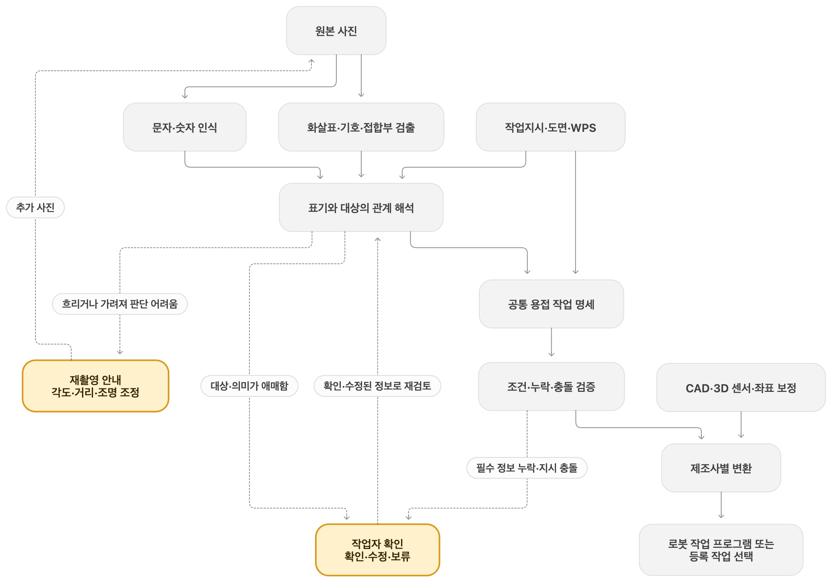
별첨 A1-1
ContextWeld · Static Duo · A1-1
전체 시스템 구조도 — 목표 시스템
01 현장 관측·인식 → 02 작업 문서 준비·조회 → 03 작업 해석·검증 → 04 장비 변환·전달 → 기록·대시보드 · 실선=처리, 점선=복귀, 회색 점선=장비 연계 · 관계 해석→명세의 연결은 목표 설계이며 현재 문서 데모는 문자 합의 후보로 조회 [실행] · 본문 3장 · 원본 SVG assets/system-structure-20261010
Notes:
본문 2장의 템플릿 3열 구조를 전체 그림으로 보여주는 별첨. 질문이 오면 적용 문서 조회의 입력(작업 등록 정보 + 인식 단계 식별자 후보), RAG가 제공하는 해석 근거·적용 조건, 검수된 조건표의 조건값·단위·출처, 명세 검증 통과 후 좌표·설비 정보 결합 → 제조사별 변환, 필수 파라미터·수신 규격 확인 후 전송(미충족 시 보완·보류)을 짚는다.

Slide 18
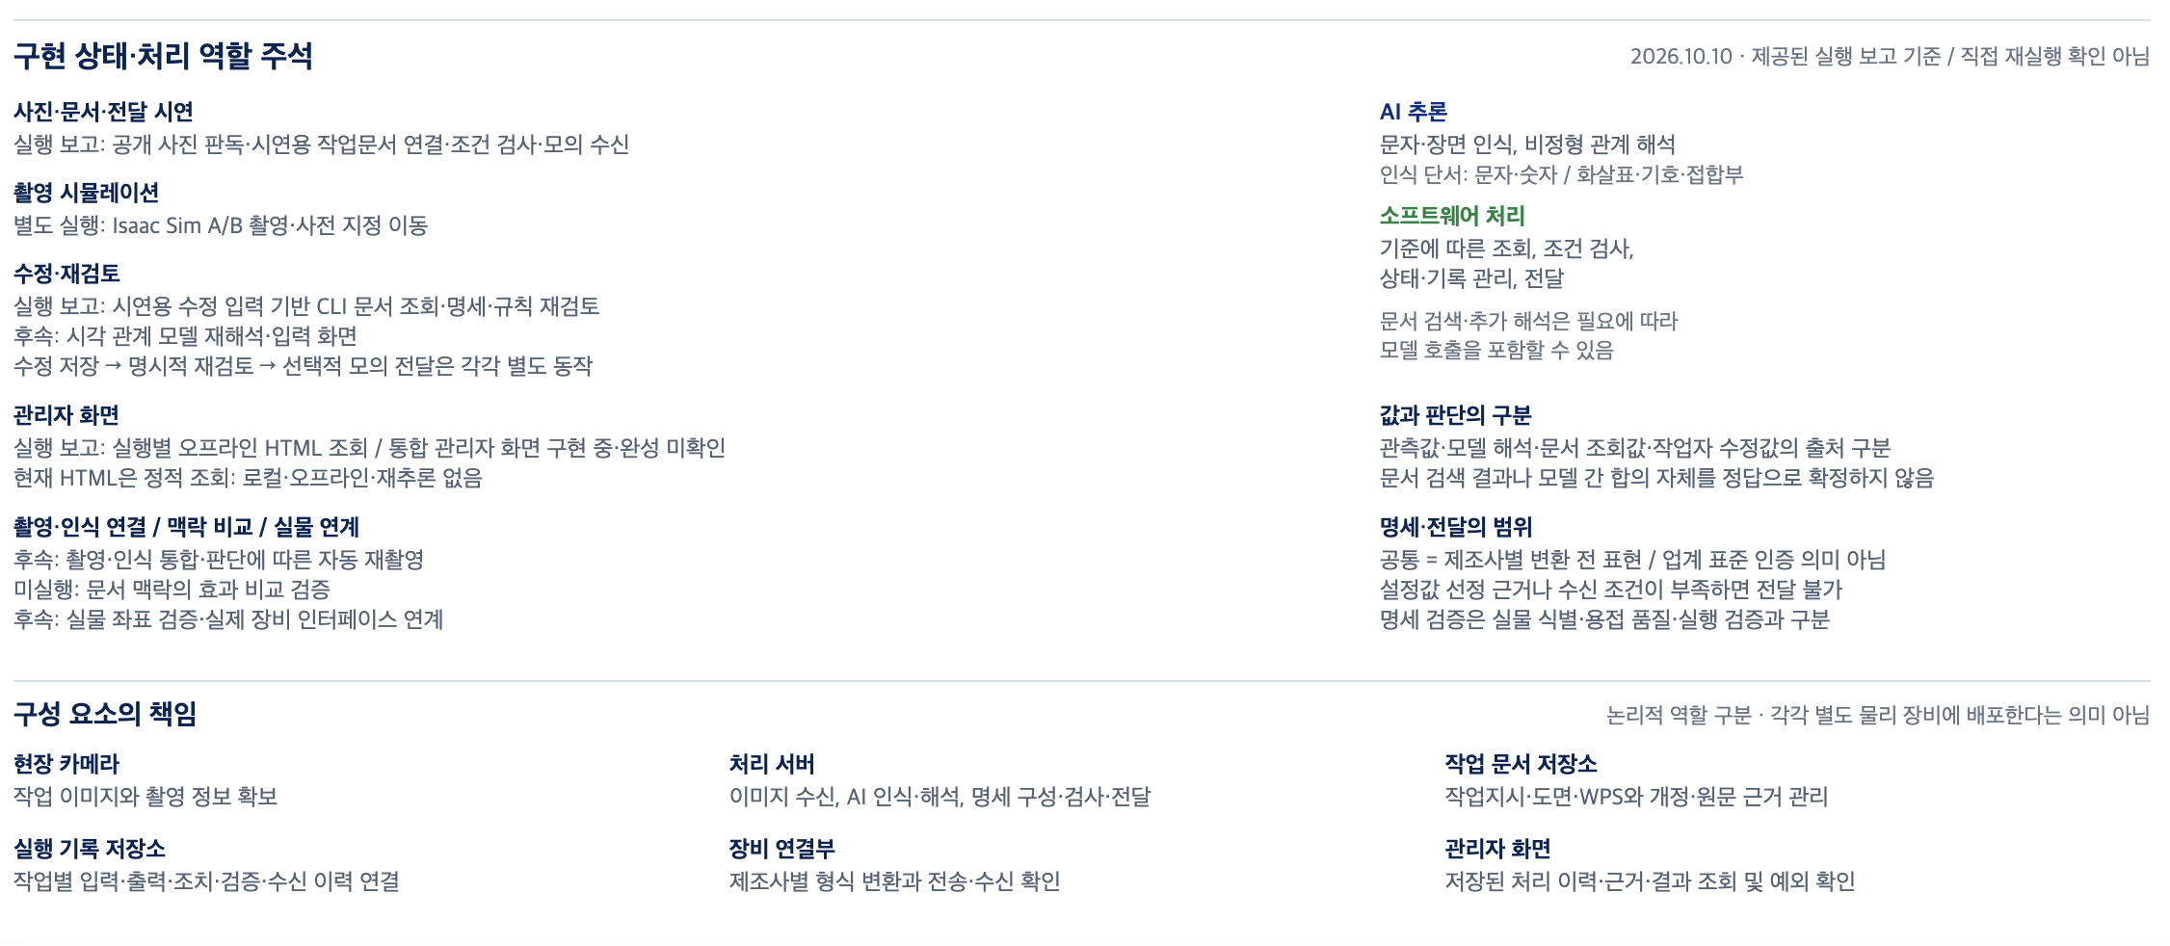
별첨 A1-1
ContextWeld · Static Duo · A1-1
전체 시스템 구조도 — 목표 시스템
01 현장 관측·인식 → 02 작업 문서 준비·조회 → 03 작업 해석·검증 → 04 장비 변환·전달 → 기록·대시보드 · 실선=처리, 점선=복귀, 회색 점선=장비 연계 · 관계 해석→명세의 연결은 목표 설계이며 현재 문서 데모는 문자 합의 후보로 조회 [실행] · 본문 3장 · 원본 SVG assets/system-structure-20261010
Notes:
본문 2장의 템플릿 3열 구조를 전체 그림으로 보여주는 별첨. 질문이 오면 적용 문서 조회의 입력(작업 등록 정보 + 인식 단계 식별자 후보), RAG가 제공하는 해석 근거·적용 조건, 검수된 조건표의 조건값·단위·출처, 명세 검증 통과 후 좌표·설비 정보 결합 → 제조사별 변환, 필수 파라미터·수신 규격 확인 후 전송(미충족 시 보완·보류)을 짚는다.

Slide 19
별첨 A2
ContextWeld · Static Duo · A2
두 갈래 관측과 AI 역할 분리
• OCR(문자 인식)은 문자·숫자·위치, VLM(Vision-Language Model, 이미지와 글을 함께 해석하는 모델)은 독립 문자 판독과 화살표·기호·접합부 단서를 각각 호출한다 (R2).
• 관계 해석 호출은 표기와 대상의 연결을 제안한다. 현재 문서 데모는 OCR·VLM 문자 관측의 합의 후보로 문서를 조회하며, 관계 해석 결과를 하위 판정 입력으로 쓰는 자동 연결은 후속 설계다.
• AI 구간: 인식·비정형 해석. 명시적 로직: 작업·개정 정확 조회, 조건·단위·누락·충돌 검사, 상태 관리, 기록, 전달 (R4). 문서 검색·추가 해석에는 필요에 따라 모델 호출이 포함될 수 있다.
• 사용 모델: PP-OCRv6 medium(det·rec), Qwen3-VL-8B-Instruct. 모델명은 사용 사실이며 성능·우위 근거가 아니다. 실제 호출 비중·비용은 미측정.
구간 | AI 호출 | 명시적 소프트웨어 로직
입력 | — | 사진 ↔ 작업 ID·시도 연결, 원본 보존
판단 | OCR 문자열·점수 / VLM 문자·장면 해석 / 관계 해석 제안 | 두 판독 비교 규칙, 합의 후보 구성
검증 | — (문서는 제약으로 적용) | 정확 조회, 범위 제한 검색, 누락·단위·충돌 검사
전달·기록 | — | 어댑터 변환, 전송 요청·수신 기록, 상태 어휘
본문 3·5장 · 근거 E15·E21 · 검토 근거 B02·B06 · 출처 A14
Notes:
질문 '어디에 AI를 쓰나'에 대한 답. 모델 교체 시 검증·전달 로직이 바뀌지 않는다는 점을 강조.

Slide 20
별첨 A3
ContextWeld · Static Duo · A3
문서 제약 적용 방식
• 작업·개정은 정확 조회(작업 ID·부재 ID·개정). 근거는 작업·개정으로 범위를 제한한 검색 (R3).
• 공개 참고 문서 4개를 검색 단위 74개로 구성: TWI 용접기호 해설 60 · LANL WTS 빈 양식 1 · LANL WPS 3501-xxxx-1 2 · Hyundai Robotics arccond 11 [실행]. 문서별 원문 해시와 위치를 보존한다.
• TWI 단위에는 제목·일반 문단도 있어 일반 인덱스의 개정은 미확정(null)이다. 선택한 WPS 필드만 값·단위·개정을 별도 검수했다(검수본 reviewed-wps.v1, LANL WPS 3501-xxxx-1 Rev.1).
• 시연용 작업지시·도면은 저장된 판독 문자열 BISB30N-15에 맞춰 프로젝트가 작성한 자료 [모의]. 공개 코퍼스와 별개이며 실물 식별 성능의 근거가 아니다.
• WPS 범위값은 장비 설정값·승인이 아니다. 현장 적용은 별도 검토·승인이 필요하다.
본문 6장 · 근거 E16·E05 · 검토 근거 B03 인덱스·B04 출처 문서(개발 담당 보관) · 출처 A14
Notes:
문서를 프롬프트 설명문이 아니라 검증 가능한 제약으로 쓴다는 설계. 문서 맥락이 관계 해석을 바꾸는지는 E1-R(미실행).

Slide 21
별첨 A4
ContextWeld · Static Duo · A4
범위값·승인 플래그·전송/수신 분리
• 조건 후보 준비 상태(candidate_ready)는 로봇 자동 전달·용접 실행 승인을 뜻하지 않는다.
• 범위값에서 설정값을 임의로 생성하지 않고 선택 근거와 승인 경계를 플래그로 유지 (R6). 등록 시연 조건(예: 180 A · 26 V)은 사진에서 읽은 값이 아니라 등록된 시연 조건이다.
• 상태 어휘: 후보 → 확정 → 보류 / 전송 요청 → 수신 확인. 보류 작업은 전송 요청이 생성되지 않는다.
• 현재: 모의 수신기 HTTP 200 received 1건 [모의](모의 수신기 응답이며 로봇 실행 성공 아님). 등록조건 조회와 현대 Hi6·두산 DRL 입력 변환 미리보기는 구현 보고 [실행 보고, B07·B08]. 실제 제어기 통신·로봇 실행 [후속].
• 좌표·궤적은 CAD·3D 센서·기존 설비에서 공급 [후속]. 문자만으로 얻지 않는다.
본문 7장 · 근거 E16 · 검토 근거 B07 입력 미리보기·B08 변환 확인 기록 · 출처 A14
Notes:
질문 '실제 장비와 인터페이스는 어디에 연결되는가'의 답. 공통 명세 → 어댑터 → 로봇 프로그램/등록 작업 선택.

Slide 22
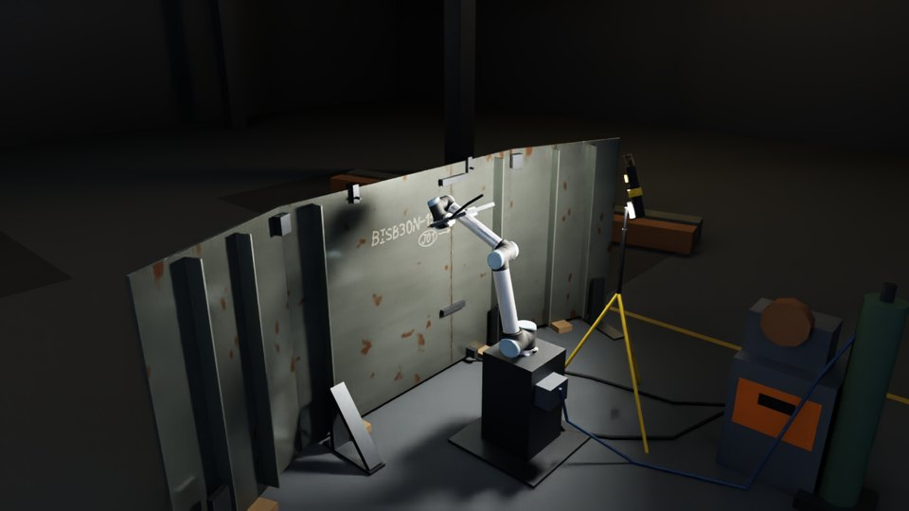
별첨 A5
ContextWeld · Static Duo · A5
RGB 카메라 1대와 시점 변경 관측
A 전경
A 손목 카메라
B 전경
B 손목 카메라
• 수집 장치: 기존 용접로봇 액추에이터에 장착한 RGB 카메라 1대 (D17). 별도 촬영 로봇 구상은 폐기.
• Isaac Sim 장면: 야간 작업등 반사, 수직 3면 강판 지그의 가운데 패널에 수기 표기 BISB30N-15·J01, 손목 카메라 두 시점. Foxglove로 영상 수신 [실행].
• A는 반사가 글자 중앙을 가리고 B는 표기 전체가 보인다(육안 확인 기준). 반사는 렌더링된 빛이며 합성 가림막이 아니다.
• 카메라 이동은 사전 지정 순서의 반복. 모델이 A의 판독 실패를 판단해 팔을 움직이거나 B를 판독한 결과가 아니다. 인식 연동 자동 재촬영과 인식·문서 처리 통합은 [후속]. A/B 프레임 OCR 성능 미측정.
본문 4장 · 근거 E17 · 검토 근거 B09 Isaac 장면 문서 · assets/isaac-shipyard-20261010/README.json에 원본 경로·SHA-256
Notes:
검증 영상.mp4(Foxglove 수신 화면)는 별도 영상 파일로 발표 PC에서 재생 여부 확인.

Slide 23
별첨 A6
ContextWeld · Static Duo · A6
근거 검색과 원문 위치 보존
• 검색 단위 필드: 문서 ID · 원문 해시 · 페이지/위치 · 본문. 선택 WPS 필드에는 값 · 단위 · 개정 · 표 행/열(검수본).
• 흐름: 작업·개정 필터 → 범위 제한 검색(BM25) → 근거를 명세의 값에 붙임 → 검증 규칙이 근거 유무·단위·범위를 검사.
• 예시: LANL WPS 3501-xxxx-1(2쪽 PDF) Rev.1 — 선택 조건 필드를 원문 페이지·표 위치와 함께 전사·검수(reviewed-wps.v1). TWI 해설 60단위는 일반 참고 문서이며 정답 목록이 아니다.
• 모델이 반환한 문서 인용: PV2 E1 실행 8장에서 0건. 문서 맥락이 관계 해석을 바꾸는지는 E1-R(미실행)에서 확인한다. 현재 '맥락으로 인식이 개선됐다'는 결과는 없다.
본문 6장 · 근거 E16·E21 · 검토 근거 B03·B04 · 출처 A14
Notes:
RAG라는 단어보다 '범위 제한 검색 + 원문 위치 보존'으로 설명. 정답 목록 제공과 구분.

Slide 24
별첨 A7
ContextWeld · Static Duo · A7
사람 개입 원칙과 화이트박스 기록
• 사람 개입은 원인별 예외 (R7): 관측 부족 → 재촬영 / 의미 모호·누락·충돌 → 작업자 확인·수정·보류 → 명시적 재검토.
• 현재 명시적 재검토 [실행]: 저장된 모델 관측을 재사용해 선택한 수정과 문서 규칙을 다시 검사한다(새 모델 호출 0회, 관계 재해석 미수행). 시각 관계의 모델 재해석은 후속 설계다.
• 정상 흐름에 매번 사람 승인을 두지 않는다. 보류 작업은 자동으로 후속 처리되지 않는다.
• 기록 스키마(같은 작업 단위): 원본 사진 · 모델 출력 · 문서 근거 · 검사 결과 · 제안 조치 / 수행 조치 · 수정(원본과 별도 행) · 전송 요청 · 수신 응답 (R5).
• 화이트박스 = 저장된 입력·출력·근거·규칙·행동·상태의 추적 가능성. 모델 내부 사고의 복원이 아니다. 작업자 수정은 별도 저장·이력이며 모델을 바꾸지 않는다. 이력 반영 정책은 미결정(D08).
본문 3·8·10장 · 규칙 R5·R7 · 검토 근거 B05 재검토 문서 · 출처 A14
Notes:
질문 '자동 복구 시 어느 단계로 복귀하는가'의 답. 관측 부족은 입력, 모호·충돌은 관계 해석.

Slide 25
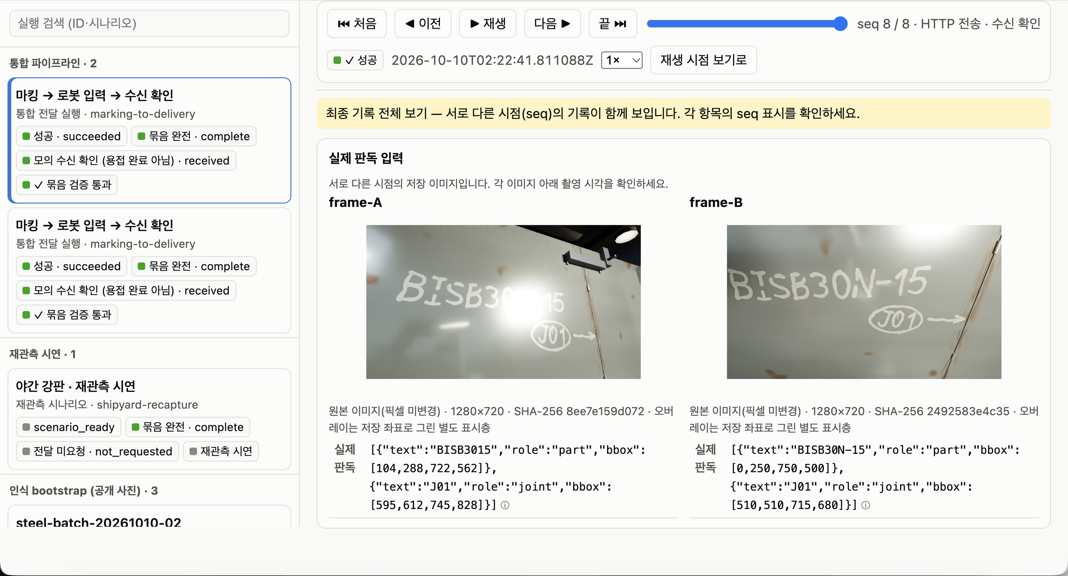
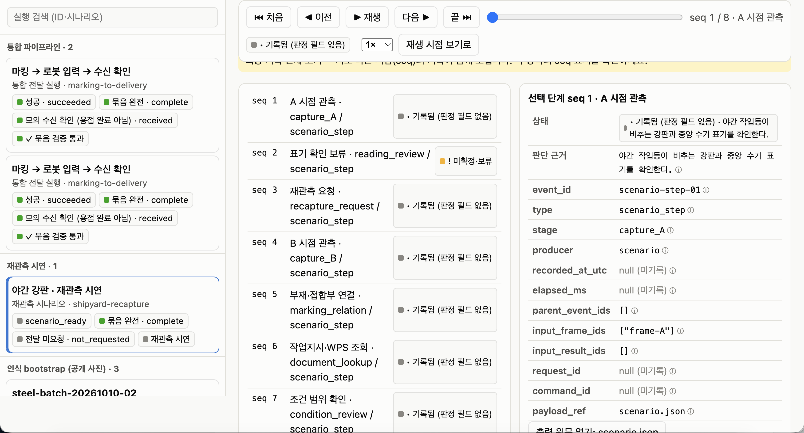
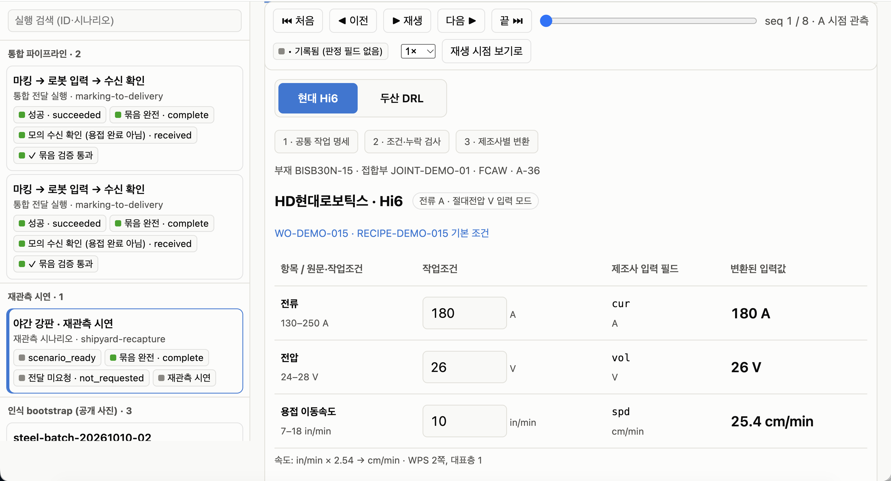
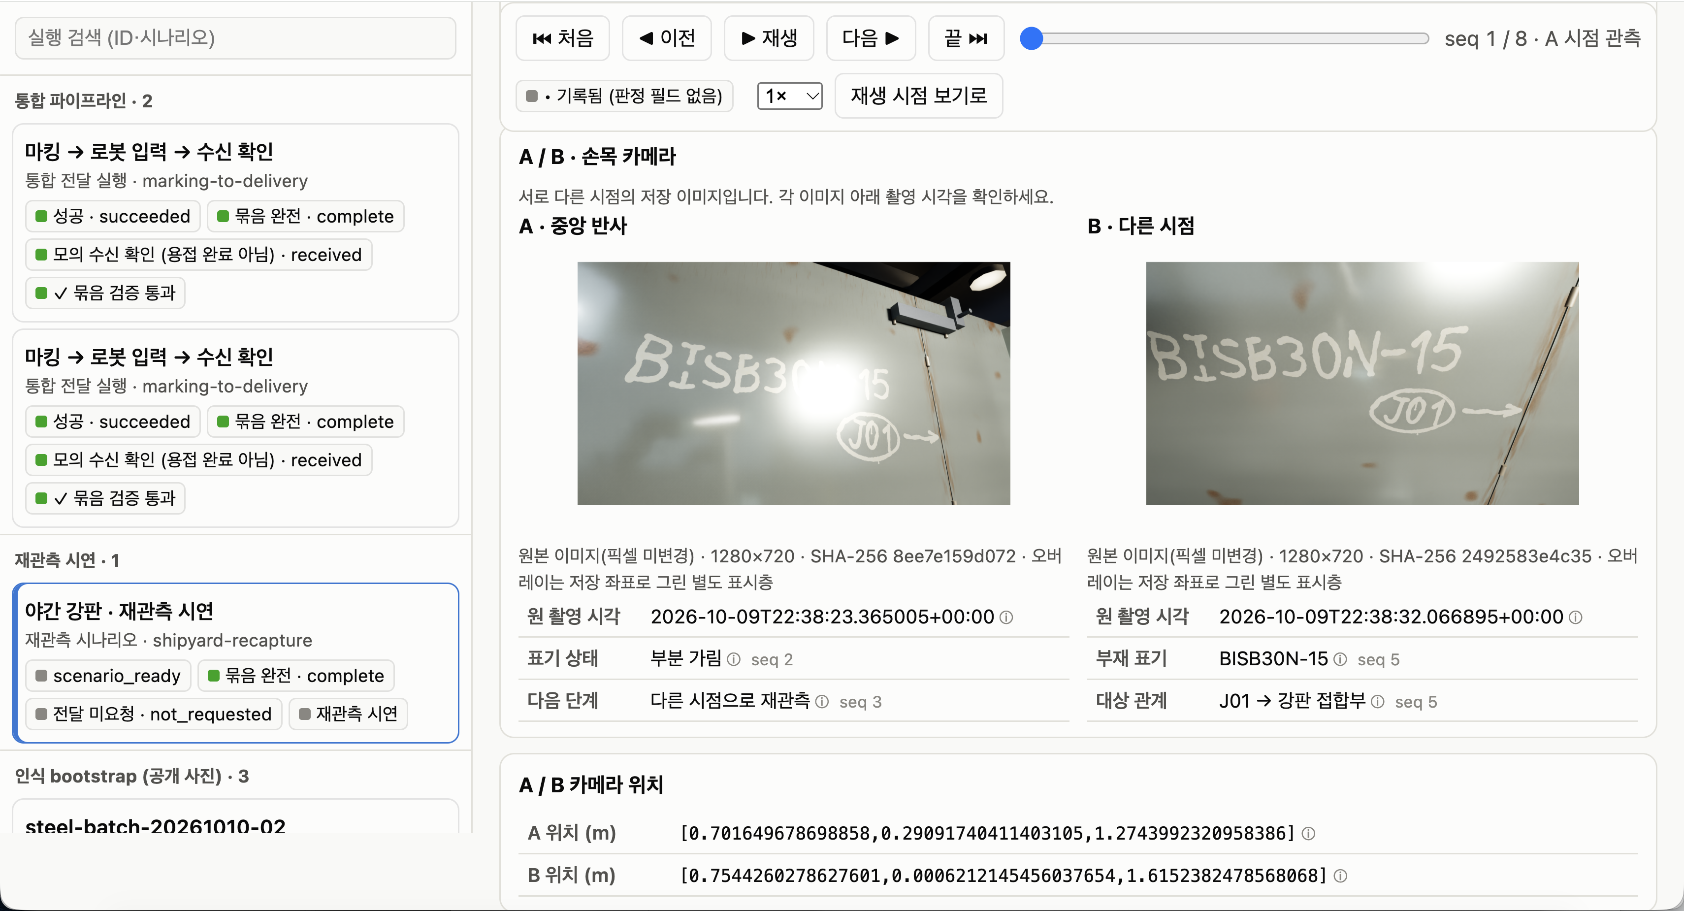
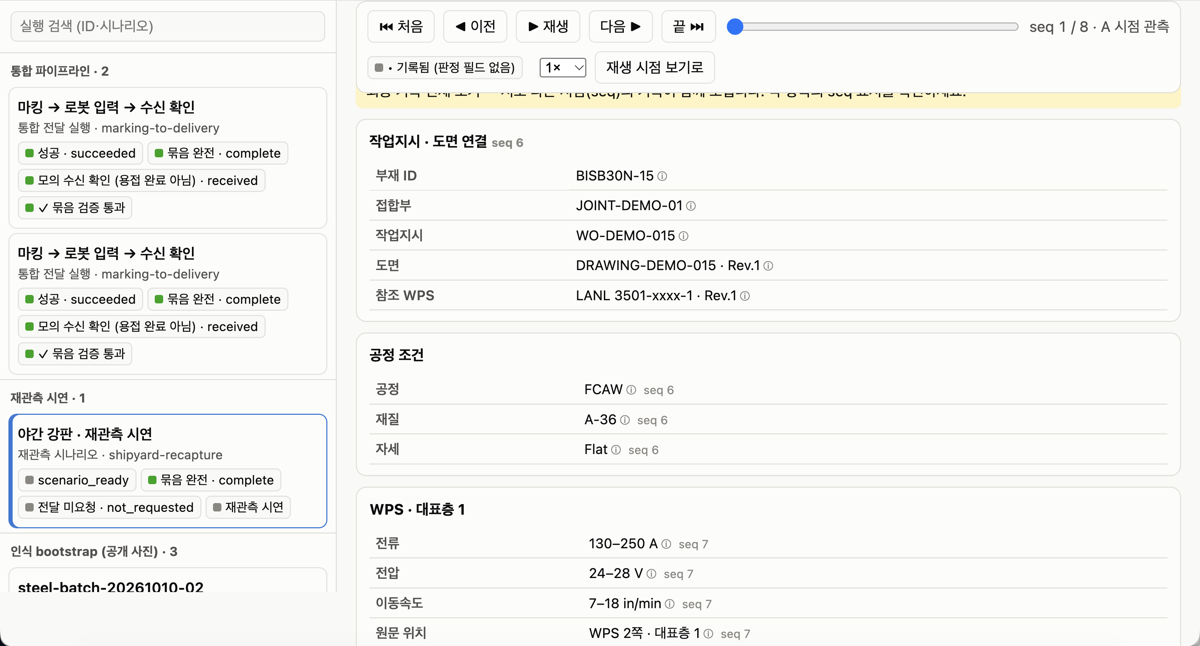
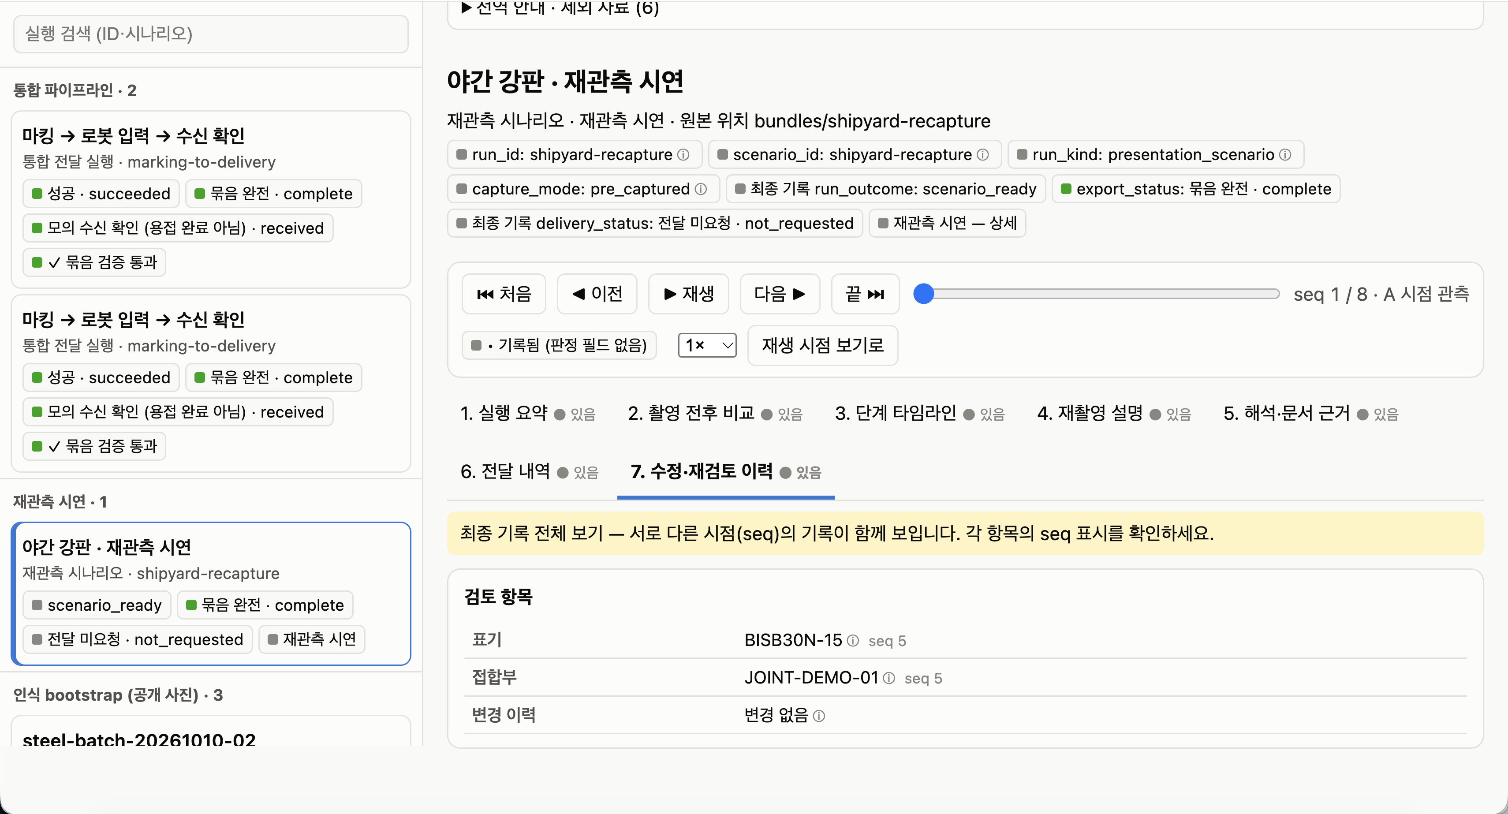
별첨 A8
ContextWeld · Static Duo · A8
오프라인 조회 화면 (지난 작업에 대한 과정 적재)
본문 8장 · 근거 E18
Notes:
통합 대시보드와 구분. 이 HTML은 실행 기록의 조회 화면이며 대시보드 설계의 일부 항목을 확인한 자료.

Slide 26
별첨 A9
ContextWeld · Static Duo · A9
실행 근거 요약 (팀원 보고 · 이 세션에서 재실행하지 않음)
항목 | 내용 | 태그 | 읽는 범위
공개 사진 판독 | 공개 철골 사진 10장 OCR·VLM 실행, VLM 20회 형식 저장 | [실행] | 정확도·정답률 주장 불가
문서 처리 | 공개 참고 문서 4개 → 검색 단위 74개(TWI 60·WTS 1·WPS 2·arccond 11), 원문 해시·위치 보존, 선택 WPS 필드 검수 | [실행] | 시연 작업지시·도면은 자체 작성
문서 데모 | 저장된 공개 사진 관측(문자 합의 후보)을 읽어 문서 검토 → 정상 1건 모의 수신, 보류 4건 | [실행·모의] | 연속 실행 아님 · 실물 인식 성공 아님
재검토 | run_review-20261010-voltage-01 → voltage-deliver-01, 수정 3건 demo_fixture, 새 모델 호출 0회 | [실행] | 문서 규칙 재검토 · 사람 검수 아님
시뮬레이션 | Isaac A/B 반사, Foxglove 수신 | [실행] | 사전 지정 이동 · 육안 확인
판정 비교 | 공개 사진 8장 OCR/VLM/합의 (A10) | [실행] | 건수 · 현장 정확도 아님
대시보드·변환 | 로컬 조회·재생, 등록조건, 현대 Hi6·두산 DRL 변환 미리보기 | [실행 보고] | 자동 적재·제어기 전송 [후속]
이 세션에서 재실행하지 않음 · 근거 E15~E22 · 검토 근거 B02~B08(개발 담당 보관) · 출처 A14
Notes:
질문 '실제로 검증한 범위'의 한 장 답. 각 행의 태그와 범위를 같이 읽는다.

Slide 27
별첨 A10-1
ContextWeld · Static Duo · A10-1
PV2 E1: 새 사진 8장의 실제 판독 결과
같은 8장의 실제 판독 출력에 OCR 단독·VLM 단독·합의 방식을 적용했다.
합의 방식은 불일치나 다른 판독기의 지지 부족으로 8장 모두 보류했다. 자동 확정은 0건이다.
보류 8장 중 4장은 두 판독 문자열을 모으면 정답이 있었다. 시스템이 정답을 선택해 해결한 건수는 아니다.
판정 방식 | 올바른 ID 확정 | 잘못된 ID 확정 | 보류 | 합계
OCR 단독 | 2 | 5 | 1 | 8
VLM 단독 | 2 | 2 | 4 | 8
OCR·VLM 합의 | 0 | 0 | 8 | 8
사진별 판독 결과 (문서 2절의 표)
사진 ID | 정답 라벨 | OCR 판독 | VLM 판독 | 합의 방식의 보류 사유
004 | B1SB30N-8 | BISBON-8 | BISB30N-8 | 서로 다른 문자열
009 | B1SB40N-23 | B1IS-2 | B1SB40N-23 | 서로 다른 문자열
010 | B1SB30N-37A | BI563N-37A | 없음 | VLM의 문자 지지 없음
034 | B1SB30N-37A | BI53N-37A | 없음 | VLM의 문자 지지 없음
052 | M5SB24-16 | M55624-16 | M5SB24-16 | 서로 다른 문자열
053 | B1SB30N-16 | B1SB30N-16 | 없음 | VLM의 문자 지지 없음
057 | B1SB40N-45 | 없음 | B-1000 | 교차확인할 표기 근거 부족
065 | B1SB30N-23 | B1SB30N-23 | 없음 | VLM의 문자 지지 없음
¹ 데이터: Hugging Face iput-tk230215의 Steel OCR Dataset 960. 실제 철골 수기 코드 사진 226장 중 기존 미사용 검증 분할의 단일 코드 8장. 정답 라벨은 평가 비교에만 사용.
² 모델: PP-OCRv6 medium(PaddlePaddle)은 문자 검출·인식용 OCR, Qwen3-VL-8B-Instruct(Qwen)는 독립 시각 판독용 VLM. 이번 8장에는 Isaac 합성 장면을 포함하지 않았다.
출처: PV2_EXPERIMENT_RESULTS_2026-10-10.md 2절 · ‘확정’은 부재 ID 비교 규칙의 결과 · 기존 7장 저장 출력 재분석은 새 8장과 별도
Notes:
새로 사용한 공개 철골 사진 8장에 세 판정 규칙을 적용했다. OCR 단독은 2·5·1, VLM 단독은 2·2·4, 합의는 0·0·8(올바른 ID 확정·잘못된 ID 확정·보류)이다. 각 모델의 정답 사진은 서로 다르며, 합의의 자동 확정은 0건이다. 두 판독 문자열에 정답이 포함된 4장도 자동 해결 건수로 세지 않는다. 참고로 기존 저장 출력의 단일 코드 7장에서는 같은 오답의 합의로 잘못된 ID 2건을 확정했다. 이번 새 8장과 합산하지 않는다.
출처: output/reports/PV2_EXPERIMENT_RESULTS_2026-10-10.md, 2·3·5·6절.
데이터: https://huggingface.co/datasets/iput-tk230215/steel-ocr-dataset-960
모델: https://huggingface.co/PaddlePaddle/PP-OCRv6_medium_det , https://huggingface.co/PaddlePaddle/PP-OCRv6_medium_rec , https://huggingface.co/Qwen/Qwen3-VL-8B-Instruct

Slide 28
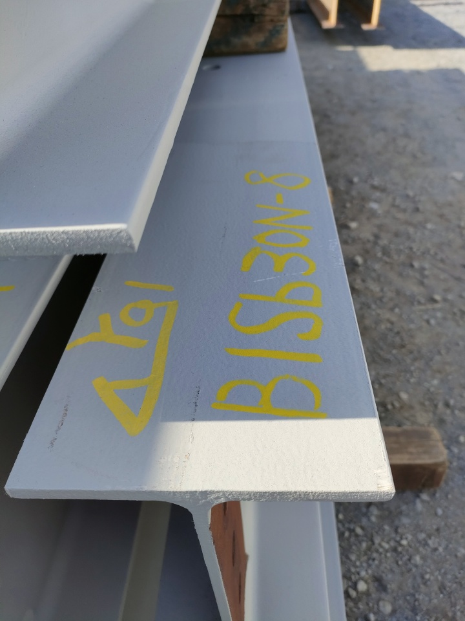
별첨 A10-2
ContextWeld · Static Duo · A10-2
PV2 E1 — 사례와 반례
사례 A · 사진 052 · 높은 OCR 점수에도 오독
사례 B · 사진 004 · 두 판독이 서로 다른 오답
비교 항목 | 사례 A (052) | 사례 B (004)
평가 라벨 | M5SB24-16 | B1SB30N-8
OCR 판독 | M55624-16 (인식 점수 0.979) | BISBON-8
VLM 판독 | M5SB24-16 | BISB30N-8
합의 방식 | 판독 불일치로 보류 | 판독 불일치로 보류
• 반례(기존 10장 저장 결과 재분석, 단일 코드 7장): OCR 단독 1·4·2, VLM 단독 0·5·2, 합의 0·2·5. 합의가 통과시킨 2건은 두 모델이 숫자 1을 영문 I로 같이 읽은 동일 오답 — 새 8장과 합산하지 않는다.
• 보류 8장 중 4장은 두 판독 문자열 안에 정답이 있었다. 사람이 검토할 참고값이 남았다는 뜻이며 시스템이 해결한 건수가 아니다.
• OCR 점수 0.979는 모델 인식 점수다. 정답 확률로 바꿔 말하지 않는다.
본문 5장 · 근거 E21·E22 · 사진: Steel OCR Dataset 960 실제 실험 입력(원 촬영자·사업장 미확인) · 출처 A14
Notes:
사례 A 멘트: OCR은 높은 점수를 냈지만 두 글자를 다르게 읽었습니다. 이미지 모델은 다른 문자열을 읽었고, 시스템은 이 차이를 숨기지 않고 확인 대상으로 남겼습니다. / 사례 B 멘트: 두 판독기가 서로 다르게 읽는다고 해서 한쪽이 반드시 맞는 것은 아닙니다. 비교의 목적은 차이를 드러내고 검토 대상으로 넘기는 데 있습니다.

Slide 29
별첨 A11
ContextWeld · Static Duo · A11
다음 검증 계획
실험 | 확인할 질문 | 계획에 포함된 데이터 | 상태
E1-R 문서 맥락 | 참고 문서를 넣으면 표기와 대상의 관계 해석이 달라지나 | 공개 사진 검증 분할 70장 관측 결과, TWI 용접기호 해설 | 미실행
E2 반사·가림 | 표기가 가려졌을 때 확정 대신 멈추나 | Isaac A/B 손목·전체 시점 4장, 공개 사진, 반사 합성 이미지 | 미실행
E3 용접조건 생성 | 사진에서 알 수 없는 조건값을 만들어내나 | 공개 사진 40장 + Isaac 손목 2장, 일부 조건에 LANL WPS 발췌 | 미실행
E4 문서 결함 | 작업문서의 누락·충돌을 어떻게 판단하나 | 시연용 작업지시·도면·대상 설정 + 공개 WPS, 정상·결함 21사례 | 미실행
• 기록 항목: 올바른 확정 · 잘못된 확정 · 보류 · 처리 시간(서버 공유 상태면 벤치마크 아님). 결과가 나오기 전에는 개선율을 넣지 않는다.
• 이후 단계: 저장 관측 기반 문서 데모를 실시간 관측과 연결 → Isaac A/B 관측·전체 파이프라인 연결 → 판단 연동 재촬영 → 제어기 전송·실물 인터페이스 → 현장 데이터.
• 의미 해석·작업조건 연결은 정량 검증 전이다. 공동 실증에서 실제 표기 규칙과 작업 문서에 대한 관계 정답을 받아 검증한다.
• 공동 실증 확인 항목: 대상·정답, 승인 문서(작업지시·도면·WPS), 수신 인터페이스, 작업당 사람 개입 시간, 추가 운영비. 일정은 협의 후 확정.
본문 9·11장 · PV2 결과 정리 §4 · 출처 A14
Notes:
질문 '다음 실증 조건'의 답. 미실행 항목에 수치를 넣지 않는다.

Slide 30
별첨 A12
ContextWeld · Static Duo · A12
도입·운영 경제성 산정 항목 (값은 현장 산정)
항목 | 산정식 / 정의 | 값
월 확보 업무시간 | 월 작업 건수 × 작업당 평균 개입시간 감소 (분이면 60으로 나눔). 예외 확인·재처리 시간 포함 | [현장 산정]
월 순편익 | 확보 업무시간의 가치 − 기존 OCR 안 대비 추가 운영비. 실현 방식(재배치·잔업 감소) 확인 | [현장 산정]
초기 추가 투자비 | 소프트웨어 도입·설치·통합 + 필요한 추가 하드웨어(장착·조명·보호) | [현장 산정]
추가 운영비 | 추론·서버·저장, 문서·규칙 갱신, 소프트웨어 지원 | [현장 산정]
회수기간 | 순편익이 양수일 때만 계산 | 산정하지 않음
• 비교 기준: '문자 판독만 제공하고 후속 조회·입력을 수작업으로 수행하는 도입안' 대비 ContextWeld 도입 후 같은 작업의 평균 사람 개입 시간. 사람 개입 축소와 기존 설비 재사용은 목표·적용 전제다.
• RGB 카메라 1대는 현장 표기 입력부의 설계다. 기존 로봇·촬영계·컴퓨팅 자원의 활용 가능성과 추가 용량, 장비 연동 비용은 별도 확인. OCR 촬영 예산 활용과 전체 구축비를 구분.
• 실제 호출 비중·비용·인력 절감·자동화율은 미측정. 단가·절감률·회수기간을 만들지 않는다.
본문 10장 · D22 · differentiation-priority.md 경제성 산정 메모
Notes:
수치를 요구받으면 '산정 항목과 식은 정했고 값은 현장 데이터로 채운다'로 답한다.

Slide 31
별첨 A13
ContextWeld · Static Duo · A13
예상 질문과 답변
질문 | 답변
사람 없이 무엇까지 완료하는가 | 현재: 공개 사진의 저장된 관측을 문서 데모가 검토해 모의 수신까지 확인. Isaac A/B 관측과 전체 파이프라인 연결은 별도 후속. 실제 로봇 전달·용접은 미포함
단계별 출력과 통과 조건은 | 입력: 작업에 연결된 사진 / 판단: 문자열·후보·근거, 두 판독 일치 / 검증: 명세+근거, 누락·충돌 없음 / 전달: 파라미터, 필수값·단위·플래그 충족
자동 복구 시 어느 단계로 복귀하나 | 관측 부족은 입력(재촬영), 의미 모호·충돌은 작업자 확인 후 명시적 재검토. 현재 재검토는 저장 관측 + 수정으로 문서 규칙 재검토이며 시각 재해석·자동 재촬영은 후속
일방향·단계 검증·자동 복구의 차이 | 일방향은 오류가 전파, 단계 검증은 차단, 자동 복구는 원인별 복귀. 효과 비교는 E1-R·E2 이후 제시
실제 장비 인터페이스는 어디에 | 공통 명세 → 제조사별 변환(현대 Hi6·두산 DRL 입력 변환 미리보기 구현 보고) → 로봇 프로그램 또는 등록 작업 선택. 제어기 통신·실행은 후속. 좌표는 별도 공급
실제로 검증한 범위와 다음 조건은 | 공개 사진 8장 판정 비교, 문서 4개·74단위, 모의 수신 1건, 반사 A/B. 다음: E1-R·E2·E3·E4, 통합, 실물 인터페이스 (A11·A16)
의미 해석 정확도는 | 미측정. 관계 생성 2/8장이며 정답 비교는 하지 않았다. 현재는 문서 처리와 추적 흐름을 시연했고, 공동 실증에서 관계 정답을 받아 검증한다
실제 로봇이 용접했나 | 아니오. 시뮬레이션 촬영과 모의 수신, 변환 미리보기까지
맥락을 쓰면 정확도가 얼마나 오르나 | 미측정. 8장 비교는 불일치를 보류한 동작을 보여줄 뿐이다
공개 WPS 값을 현장에 바로 쓸 수 있나 | 별도 검토·승인이 필요하다. 범위값은 설정값이 아니며 180 A·26 V는 등록 시연 조건
D14 예상 질문 6 + 인계 DOCX 질문 3 + 의미 해석 정확도 · 근거 A9·A10·A11·A16
Notes:
답변은 모두 현재 상태 기준. 수치 요구 시 A12 산정 항목으로.

Slide 32
별첨 A14-1
ContextWeld · Static Duo · A14-1
출처·근거 목록 ① 근거 ID E01~E10
ID | 주장 | 상태 · 출처 (확인일 2026-10-10)
E01 | 과제는 분과② 기업 문제 해결형 IR 피칭 | 공식 확인 · https://ainnov.co.kr/pac2026
E02 | 제출 종료 10/10 12:00, 심사 14:00~17:30, 7분 PT | 공식 확인 · https://ainnov.co.kr/pac2026 · 현장 공지 우선
E03 | 표기는 실물과 설계·작업 데이터를 연결하는 단서 | 특정 공정 확인 · 삼성중공업 블로그 2016 · 원문 대응 [확인 필요]
E04 | 외부 시스템에서 설계·작업계획 사용 가능 | 미확인 · 확보된 것처럼 발표하지 않음
E05 | 조건 후보를 승인된 기준 DB에서 조회 | 일반 원리 · MHI 2013 p.58 https://www.mhi.com/technology/review/sites/g/files/jwhtju2326/files/tr/pdf/e502/e502056.pdf · TWI WPS
E06 | ContextWeld가 기준 방식보다 정확·빠름 | 미측정 · 우위 주장 안 함
E07·E08 | 초기 POC(spike-demo f13b57d) 회귀 테스트 17개·시연 코드 | 초기 POC 당시 범위로 한정 · 현재 제안의 성능 근거 아님
E09 | QC 통과 이력만 재사용 | 구현과 정의 불일치 · D08 미결정
E10 | 고객은 거의 완전 자동화를 기대 | 사용자 전달 기획 전제 · 공식 사양 아님
docs/context/EVIDENCE.md · 상태는 2026-10-10 기준
Notes:
각 본문 각주의 E 번호는 이 표로 연결.

Slide 33
별첨 A14-2
ContextWeld · Static Duo · A14-2
출처·근거 목록 ② 근거 ID E11~E22
ID | 주장 | 상태 · 출처 (확인일 2026-10-10)
E11 | 과제는 환경에 강한 인식, 의미·조건 연결, 불확실성 처리·추적성을 요구 | 공식 확인 · 미션 03 PDF 1~2쪽 https://ainnov.co.kr/public/assets/download/pac/pac2026_hd-hyundai-robotics_mission_3.pdf
E12 | 자동화 후에도 작업자 선택·수정이 남는 사례 | 특정 사례 · MHI 2013 p.59 https://www.mhi.com/technology/review/sites/g/files/jwhtju2326/files/tr/pdf/e502/e502056.pdf
E13 | 설계·생산 데이터 연결과 DM 용접로봇 구축 | 회사 공시 · HD현대미포 2025 3Q https://kind.krx.co.kr/external/2025/11/14/001532/20251114003409/11013.htm
E14 | CAD 프로그래밍·QR·용접선 센싱이 기존 비교 방식 | 공급사 설명 · ABB·SSI·igm · 직접 받치는 주장에만 사용
E15 | 공개 사진 10장 OCR·VLM 실행, VLM 20회 형식 저장 | 팀원 보고 · 정확도 주장 불가
E16 | 공개 문서 4개·74단위, 저장 관측의 문서 검토, 정상 1건 수신·4건 보류 | 팀원 보고 · 시연 문서는 자체 작성 · 연속 실행 아님
E17 | 금속반사 A/B 시뮬레이션·Foxglove 영상 | 팀원 보고, 이미지 직접 확인 · 사전 지정 이동 · 육안 확인
E18 | 조회 HTML 3종·로컬 대시보드·변환 미리보기 | 팀원 보고(검토 근거 B07·B08) · 자동 적재·제어기 전송 후속
E19 | CTX-001 후보 목록 실험(REPORT.md) | 폐기 · PV2 결과 정리가 폐기로 명시 · 발표 미사용
E20 | 개발 브랜치 dev 9451321과 단계별 기술 문서·코드 | 로컬 확인 · 재실행 없음
E21 | 공개 사진 8장 OCR/VLM/합의 판정 비교(2·5·1 / 2·2·4 / 0·0·8) | 팀원·Claude 실행 보고 · 원본 REPORT·PROTOCOL은 개발 담당 보관(B02) · 건수
E22 | 기존 10장 재분석: 합의가 동일 오답 2건 통과(1↔I) | 팀원 보고 · 새 8장과 합산 금지
docs/context/EVIDENCE.md · docs/presentation/PV2_EXPERIMENT_RESULTS_2026-10-10.md
Notes:
E21·E22은 이번 세션에서 EVIDENCE.md에 추가.

Slide 34
별첨 A14-3
ContextWeld · Static Duo · A14-3
출처·근거 목록 ③ 데이터·모델
구분 | 자료 | 입수처 · URL (확인일 2026-10-10)
실제 철골 사진 | Steel OCR Dataset 960, 라벨 사진 226장(평가는 새 8장 + 재분석 7장) | Hugging Face iput-tk230215, 커밋 3772528 · https://huggingface.co/datasets/iput-tk230215/steel-ocr-dataset-960 · 원 촬영자·사업장·재배포 조건 [확인 필요]
정답 라벨 | train.txt / val.txt 문자·영역 라벨 | 같은 데이터셋 배포본. 평가 비교에만 사용
OCR 모델 | PP-OCRv6 medium det / rec | https://huggingface.co/PaddlePaddle/PP-OCRv6_medium_det · https://huggingface.co/PaddlePaddle/PP-OCRv6_medium_rec
VLM 모델 | Qwen3-VL-8B-Instruct | https://huggingface.co/Qwen/Qwen3-VL-8B-Instruct
로컬 파일 경로는 개발 담당 보관 위치 · 검토 근거 B01~B09는 제출본의 외부 출처 링크를 대신하지 않음
Notes:
질문 '데이터는 어디서'에 대한 답. 현장 데이터는 아직 확보하지 않았다.

Slide 35
별첨 A14-4
ContextWeld · Static Duo · A14-4
출처·근거 목록 ④ 문서·공식 자료·도메인
구분 | 자료 | 입수처 · URL (확인일 2026-10-10)
용접기호 해설 (검색 단위 60) | A review of the application of weld symbols on drawings | TWI · https://www.twi-global.com/technical-knowledge/job-knowledge/weld-symbols
WPS (검색 단위 2) | WPS 3501-xxxx-1 (2쪽 PDF) Rev.1 선택 필드 검수 | LANL Engineering Standards · https://engstandards.lanl.gov/esm/welding/welding_specs/3501-xxxx-1.pdf
WTS 빈 양식 (검색 단위 1) | 4-01-Att-1-R1 | LANL Engineering Standards · https://engstandards.lanl.gov/esm/welding/vol4/4-01-Att-1-R1.pdf
제조사 명령 참고 (검색 단위 11) | doc-arc-weld · arccond 명령 문서 | Hyundai Robotics 공식 GitHub · https://github.com/hyundai-robotics/doc-arc-weld/blob/ko/2_Command/5_arccond.md
시연용 작업지시·도면 | BISB30N-15 연결 키의 작업지시·도면·시연 조건 | PAC2026 프로젝트 작성 [모의] · 공개 코퍼스와 별개
Isaac 장면 | 수직 3면 강판 지그·수기 표기·작업등 반사, A/B 시점 | PAC2026 NVIDIA Isaac Sim 렌더링
공식 자료 | PAC2026 안내 · 미션 03 PDF · Microsoft 글꼴 포함 안내 | https://ainnov.co.kr/pac2026 · https://ainnov.co.kr/public/assets/download/pac/pac2026_hd-hyundai-robotics_mission_3.pdf · https://support.microsoft.com/en-gb/office/fonts/benefits-of-embedding-custom-fonts
도메인·기업 | MHI 2013 pp.57-59 · HD현대미포 2025 3Q 공시 · 삼성중공업 2016 · 조선비즈 2026-01-30 · KSOE-2021-088 · KR101724424B1 · ABB·SSI·igm | 직접 받치는 주장(E03·E05·E12~E14)에만 사용 · URL은 E 행과 docs/SOURCES.md · 원문 대응 [확인 필요]
로컬 파일 경로는 개발 담당 보관 위치 · 검토 근거 B01~B09는 제출본의 외부 출처 링크를 대신하지 않음

Slide 36
별첨 A15
ContextWeld · Static Duo · A15
용어와 태그
용어 | 뜻
OCR / VLM | OCR=문자 인식(문자·숫자·위치·점수). VLM=Vision-Language Model, 이미지와 글을 함께 해석하는 모델(독립 문자 판독·기호·접합부 단서)
WPS / WTS | WPS=용접절차시방서(조건값·단위·개정). WTS=용접 작업 양식(LANL 빈 양식)
공통 작업 명세 | 대상·작업·조건·단위·출처·상태를 담은 제조사별 변환 전 표현. 업계 표준 인증을 뜻하지 않음
관계 해석 | 문자·숫자와 화살표·기호·접합부, 작업 맥락을 결합해 표기가 가리키는 대상 후보를 제안. 현재 문서 조회는 문자 합의 후보 사용
명시적 재검토 | 작업자 확인·수정 후 별도 요청으로 재검토. 현재는 저장 관측 + 수정으로 문서 규칙 재검토(새 모델 호출 0회). 시각 재해석은 후속
조건 후보 준비 상태 (candidate_ready) | 조건 후보가 준비됐다는 상태. 로봇 전달·용접 승인이 아님
HTTP 200 / bbox | HTTP 200=모의 수신기의 수신 응답(로봇 실행 성공 아님). bbox=사진에서 판독한 문자의 영역 좌표
화이트박스 | 저장된 입력·출력·근거·규칙·행동·상태의 추적 가능성. 모델 내부 사고의 복원이 아님
태그 | [실행] 팀원 보고 실행 결과 · [실행 보고] 검토자 확인 보고 · [설계] 목표 구조 · [모의] 시연용 자료·모의 수신 · [후속] 미구현·미검증 / 값 출처 [관측][해석][문서][수정][모의]
slide-content-design.md 태그 체계 · DATAFLOW.md 용어

Slide 37
별첨 A15-2
ContextWeld · Static Duo · A15-2
설계 규칙 R1~R7과 결정 ID
규칙 | 내용 | 본문
R1 | 수집은 기존 용접로봇 장착 RGB 카메라 1대. 촬영 시점을 바꿔 관측을 보완 (D17) | 3·4장
R2 | 문자·숫자와 화살표·기호·접합부를 두 갈래로 관측하고 관계 해석에서 결합. 관측 호출과 관계 호출 분리 (D16) | 5장
R3 | 문서는 설명문이 아니라 검증 가능한 제약. 작업·개정은 정확 조회, 근거는 범위 제한 검색 | 6장
R4 | AI 호출은 인식·해석에만. 조회·검사·전달·기록은 명시적 로직 (D22) | 3·10장
R5 | 모든 단계 결과를 같은 스키마·상태 어휘·출처 구분으로 기록하고 오프라인 조회 (화이트박스) | 3·8장
R6 | 범위값에서 설정값을 임의로 만들지 않고 승인 경계를 플래그로 유지. 전송 요청과 수신 구분 | 7장
R7 | 사람 개입은 원인별 예외. 관측 부족은 재촬영, 모호·충돌은 작업자 확인 후 명시적 재검토 | 3·4·6장
D16·D21·D22·D25 | D16 데이터 흐름 기준 채택 · D21 설계 유효성 중심 11장 · D22 도입·운영 경제성 · D25 자동화 목표와 서비스 개요를 먼저 제시 | 전체
docs/context/DECISIONS.md · slide-content-design.md '본문이 전달할 큰 결정'

Slide 38
별첨 A16
ContextWeld · Static Duo · A16
미션 요구사항별 현재 근거와 남은 확인
미션 요구 | 현재 제시할 수 있는 근거 | 남은 설명과 확인
표기 영역 검출과 분리 | 공개 사진의 OCR 검출 및 좌표 저장 | 복수 표기와 비문자 요소 구분 성능은 이번 8장 결과로 입증하지 않음
정형 마킹과 비정형 수기 인식 | 공개 철골 수기 코드의 모델 판독 | 정형 마킹의 별도 실행 근거와 약어·기호 범위는 [확인 필요]
표기 의미와 작업지시 해석 | 관계 해석 호출과 별도 문서 연결 데모 | 관계 생성은 2/8장, 의미 정답 비교는 미측정. 대상과 작업의 자동 연결은 후속
용접 작업과 조건 판단 | 문서 조건 검사, 등록조건 조회, 제조사 입력 미리보기 | 작업 위치·방향·순서의 자동 판단, 실물 적용성과 제어기 연계는 미검증
결과 시각화 | 로컬 대시보드 조회, 단계 재생, 조건과 출처 표시 | 발표 PC에서 실제 화면 시연, 원본·인식 영역 제시
불확실성 처리와 추적성 | 불일치 보류, 원문 기록, 수정 및 명시적 재검토, 모의 수신 기록 | 같은 오답의 합의 통과 반례와 문서 규칙 재검토의 범위 유지
미션 03 PDF 1~2쪽(E11) · 본문 9장 · 의미 해석·조건 연결은 정량 검증 전이며 공동 실증에서 관계 정답을 받아 검증
Notes:
의미 해석 정확도 질문의 답: 미측정. 현재는 문서 처리와 추적 흐름 시연.

Slide 39
별첨 A17-1
ContextWeld · Static Duo · A17-1
GitHub 저장소와 README 요약 ① 구현 기준·현재 단계
https://github.com/ukkhnn/PAC2026 · 브랜치 main(기획·문서) / dev(개발 통합) / spike-demo(초기 POC) · README 기준일 2026-10-10
• 저장소: https://github.com/ukkhnn/PAC2026 — ContextWeld, 작업 맥락 기반 용접표기 해석 및 조건 추천 시스템. PAC 2026 분과 02 HD현대로보틱스 미션 03, 팀 Static Duo.
• 현재 구현 기준: 데모 스펙 v1.5(2026-10-10). Runpod에서 단일 시나리오의 인식·해석·재촬영·모의 파라미터 전달을 실행·기록하고 로컬 관리자 화면에서 조회·재생. 근거 원문 적재·정확 조회/RAG 구성. 아이디어 피칭 목적이며 정확도 목표·독립 평가를 완료 조건으로 요구하지 않음.
• 현재 단계(README): 공개 사진 10장 실제 OCR/VLM, 원문 4개 74청크 검색 → 저장된 관측을 모사 작업지시·도면→WPS 조건 범위→HTTP 모의 수신으로 연결. 정상 사례 수신 응답 기록, 필수값 누락·공정 충돌·개정 불일치·실제 판독 불일치는 전송 보류. 사용자 수정 저장→명시적 재검토→선택적 모의 전달 CLI(succeeded·received·blocked·failed 확인). 원본 1,173개 파일 해시 보존, 재검토의 새 모델 호출 0회, Runpod 테스트 83개·로컬 재검증 83개 통과.
• 장면: 기존 작업대 장면 보존 + 조선소 수직 3면 강판·중앙 수기 메모 장면 live-03. UR10 손목 카메라 A/B RGB, 고정 작업등 금속반사, Foxglove 영상 수신 검증. 팔의 A/B 이동은 pre_captured 예약 시연이며 모델 판단 폐루프가 아님. 이 장면의 OCR/VLM 판독·문서 연결은 미수행.
• 범위 주의(README): WPS 검수는 선택 헤더·대표층 1의 전사 확인이며 적용 승인이 아님. 합성 장면 J01과 문서 JOINT-DEMO-01은 미연결. 오프라인 HTML 조회 3묶음 내보냄(시각 검수 미완료). 시각 관계 재해석·수정 입력 화면·여러 실행 통합·A/B 관리자 재생은 미완료. 자동 학습·이력 자동 재사용은 범위 아님.
README의 '최신 인식 실험 CTX-001' 수치는 PV2 결과 정리(E21)가 폐기로 명시해 발표 근거로 쓰지 않음(A10). 저장소의 원본 현장 자료·생성 산출물(output/)은 Git 제외 · 본문 9장 · 출처 A14
Notes:
질문 '코드는 어디서 볼 수 있나'의 답. README 첫 문단과 '현재 단계' 문단을 요약. 개발 브랜치 dev 9451321 기준. 실행 방법: PYTHONPATH=src python3 -m contextweld data/examples/part-order-scene.json --case normal (사진 판독이 아니라 후보·가상 작업지시 연결 예제).

Slide 40
별첨 A17-2
ContextWeld · Static Duo · A17-2
GitHub 저장소와 README 요약 ② 디렉토리·문서 구성
https://github.com/ukkhnn/PAC2026 · 원본 현장 자료(data/raw)와 생성 산출물(output/)은 Git 추적 제외 · 데이터 공개 기준은 data/README.md
디렉토리 | 내용 | 주요 문서(docs/)
src/contextweld/ | 후보 연결, 실제 OCR/VLM 실행·기록, 문서 추출·검색, 문서 조건 검사·모의 수신, 수정 저장(corrections.py)·명시적 재검토(review.py) | DEMO_SPEC 현재 데모 구현 기준 · OCR_PIPELINE_SPEC OCR·시각 관계 인식 구성
scripts/ | 인식·검색·문서 연결·묶음 검증, Isaac 장면 생성·ROS 영상 송출 | DOCUMENT_APPLICATION_PLAN 문서 적용 계획 · WELDING_ROBOT_INPUT_SPEC 현대·두산 입력 명세
configs/ | document_demo(모사 작업지시·도면·범위 검토 프로파일), isaac_scene(작업대·조선소 수기 장면 설정) | RUNPOD_INFERENCE 실제 인식·문서 검색 실행 · DOCUMENT_DEMO 문서 조건·모의 전달 실행
data/ | examples(가상 작업지시 예제), knowledge(원문 위치·검수 범위 보존 WPS 구조화 자료), eval, raw(Git 제외) | EXPLICIT_REVIEW 사용자 수정·명시적 재검토 · DOCUMENT_REVIEW_VIEWER 오프라인 HTML 조회
experiments/ | 기술 선택 실험·실제 출력·레포트(실험실). OCR은 별도 실험용 | ISAAC_SCENE 기준 장면 · ISAAC_SHIPYARD_SCENE 조선소 수기 장면 · Pod v1 환경 기록
tests/ | 자동 테스트(Runpod 83·로컬 83 통과 보고) | PIPELINE_OPEN_RESOURCES_AND_SCENARIO 공개 자료·시나리오 조사 · DATA_MODEL_PROVENANCE 자료 계보
docs/ | PROJECT_BRIEF, MILESTONES, DATA_REQUIREMENTS, SOURCES, references(기획서·미션 원문), context, tasks, presentation | Runpod 자료 준비 · 첫 장면 실행 안내 · 개발 기획 · 제출 기획서 · 미션 정의서
output/ | evaluations(평가 결과), demo(시연 영상·스크린샷), presentation(발표자료) — Git 제외, 로컬 전달 | —
• 주요 기능 목표(README): 정형·수기 표기 영역 검출과 인식 후보 표시 → 부재·위치·방향·용접 지시 구조화 → 작업지시·도면·WPS의 대상·개정·유효 시점 일관성 검토 → 표기 규칙·용접 기준 검색으로 근거·조건 후보 제시 → 불확실·충돌 결과의 작업자 승인·수정·보류 → 원본 이미지부터 이력까지 추적성과 명시적 재검토.
문서 표는 README '문서' 절 요약 · A/B 촬영과 인식·문서 처리의 한 실행 연결, 시각 관계 재해석, 수정 입력 화면, 관리자 화면 통합은 후속 범위 · 본문 3·9장
Notes:
README 디렉토리 구조와 문서 표를 요약. 기존 기획과 충돌하면 데모 스펙이 우선한다는 README 원칙을 언급.

